Slide 1
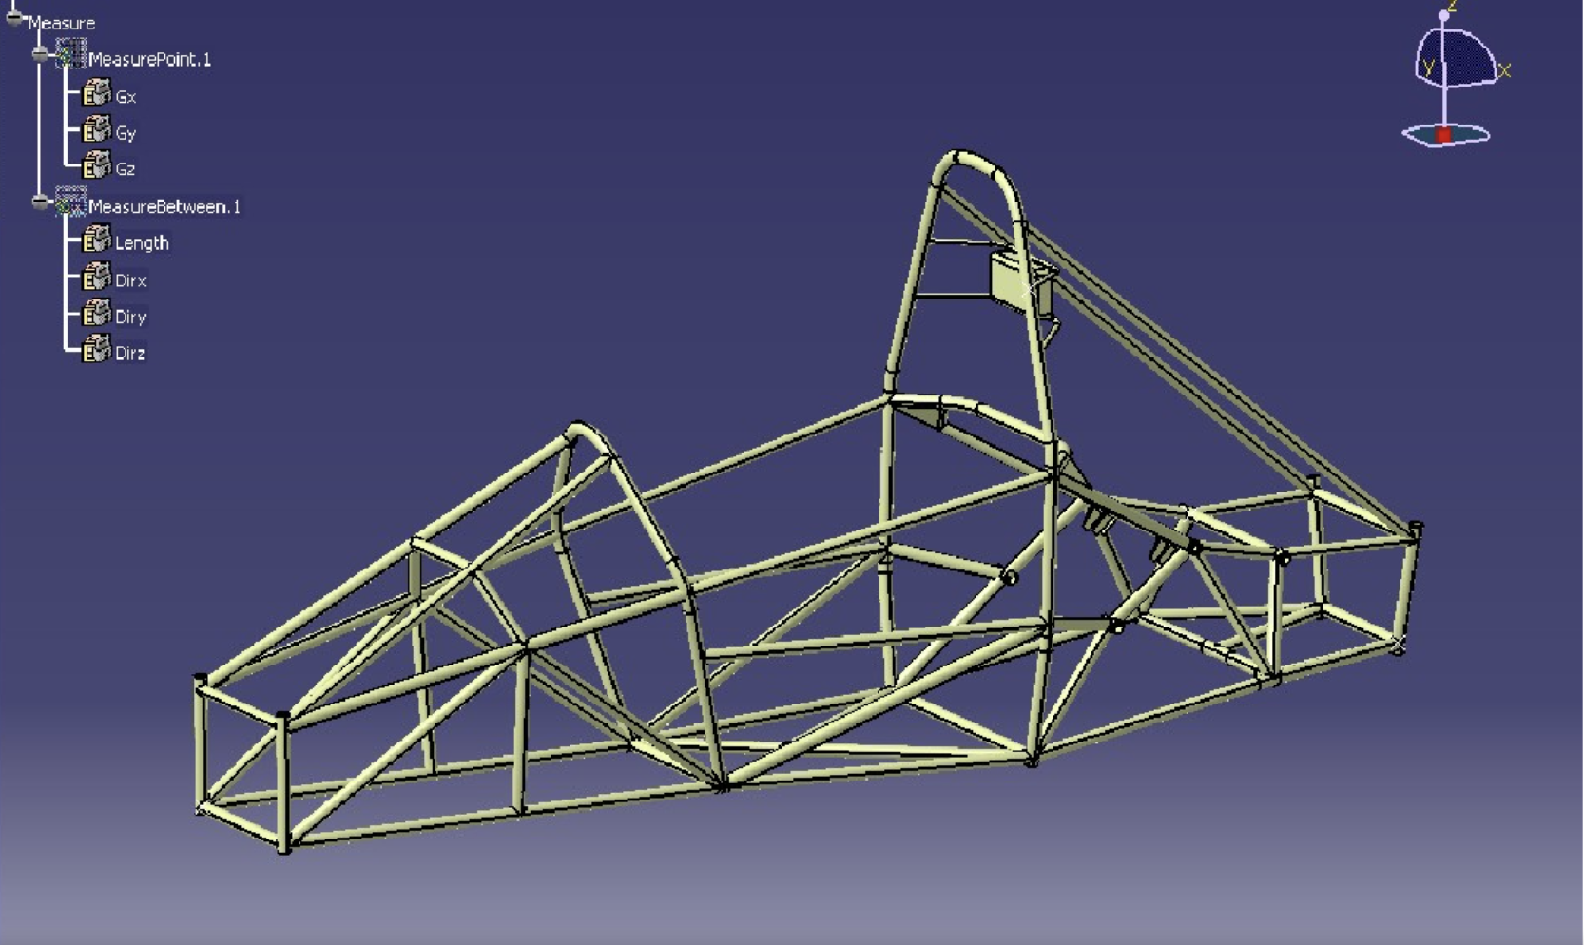

Slide 2
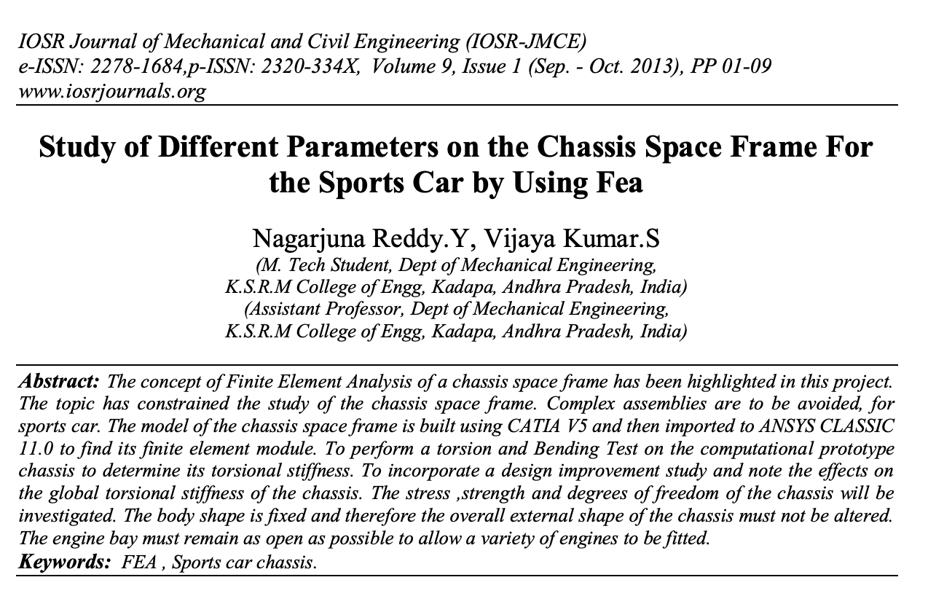

Slide 3
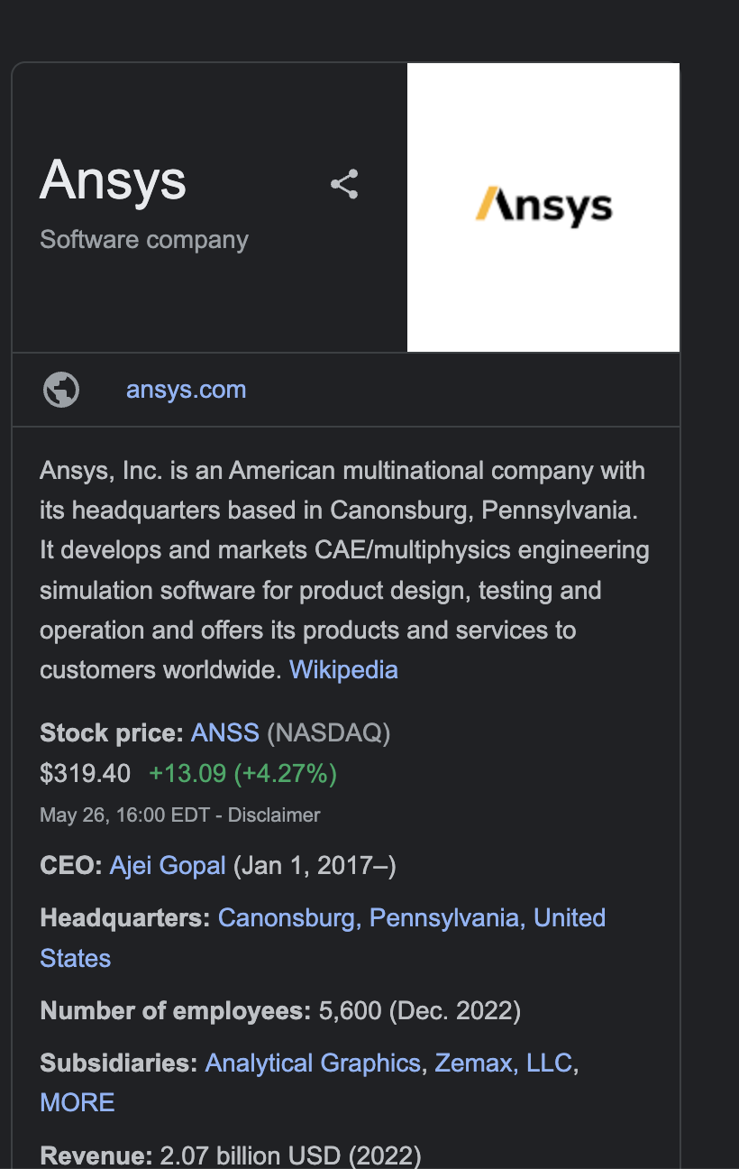
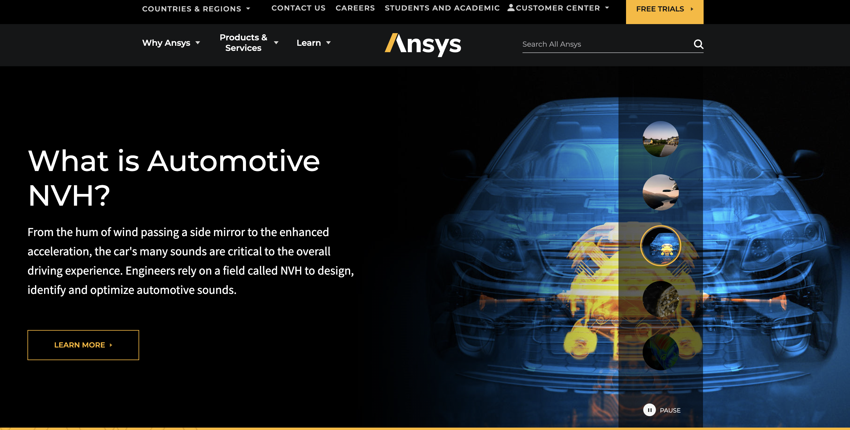
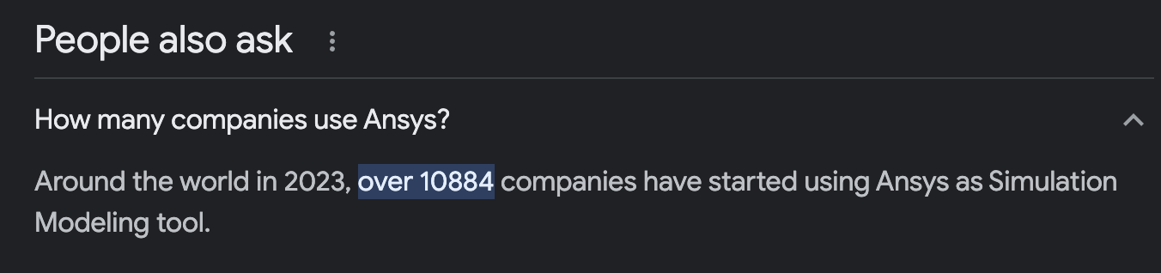
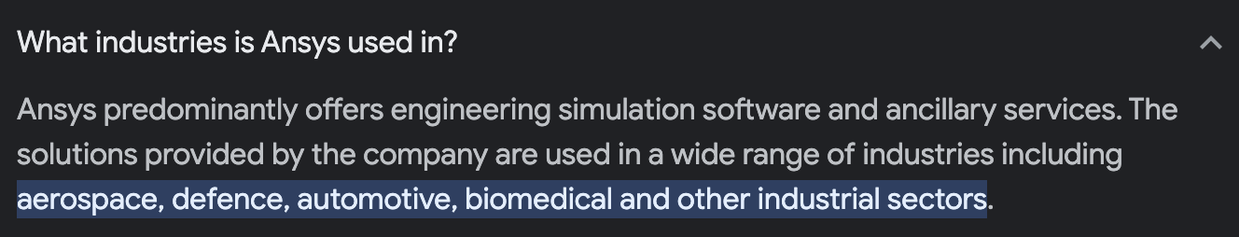
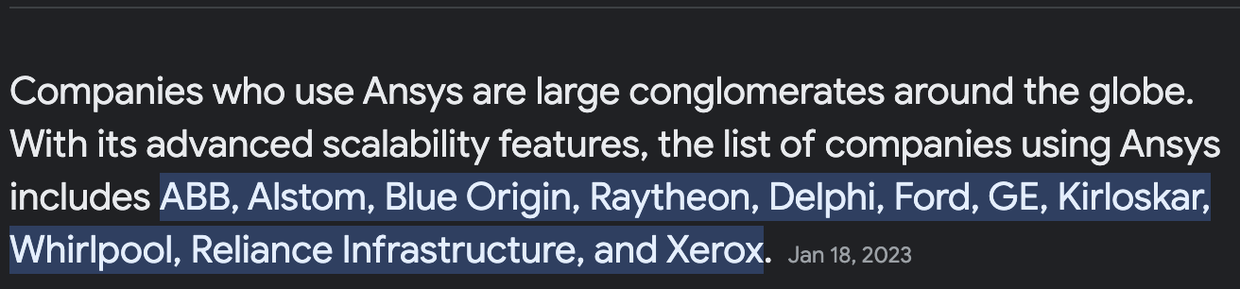

Slide 4
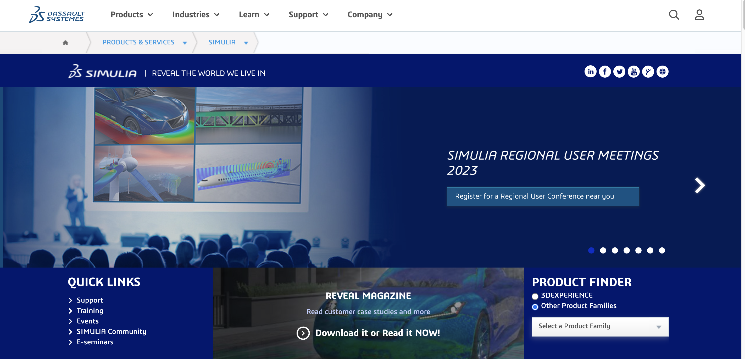

Slide 5
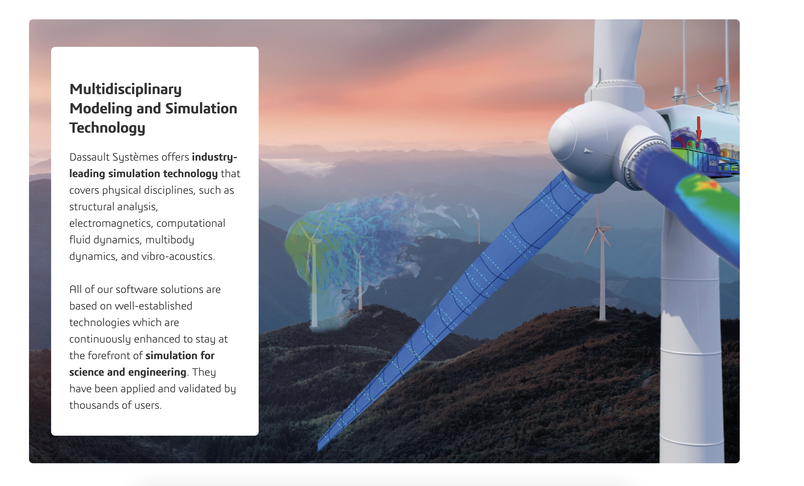

Slide 6
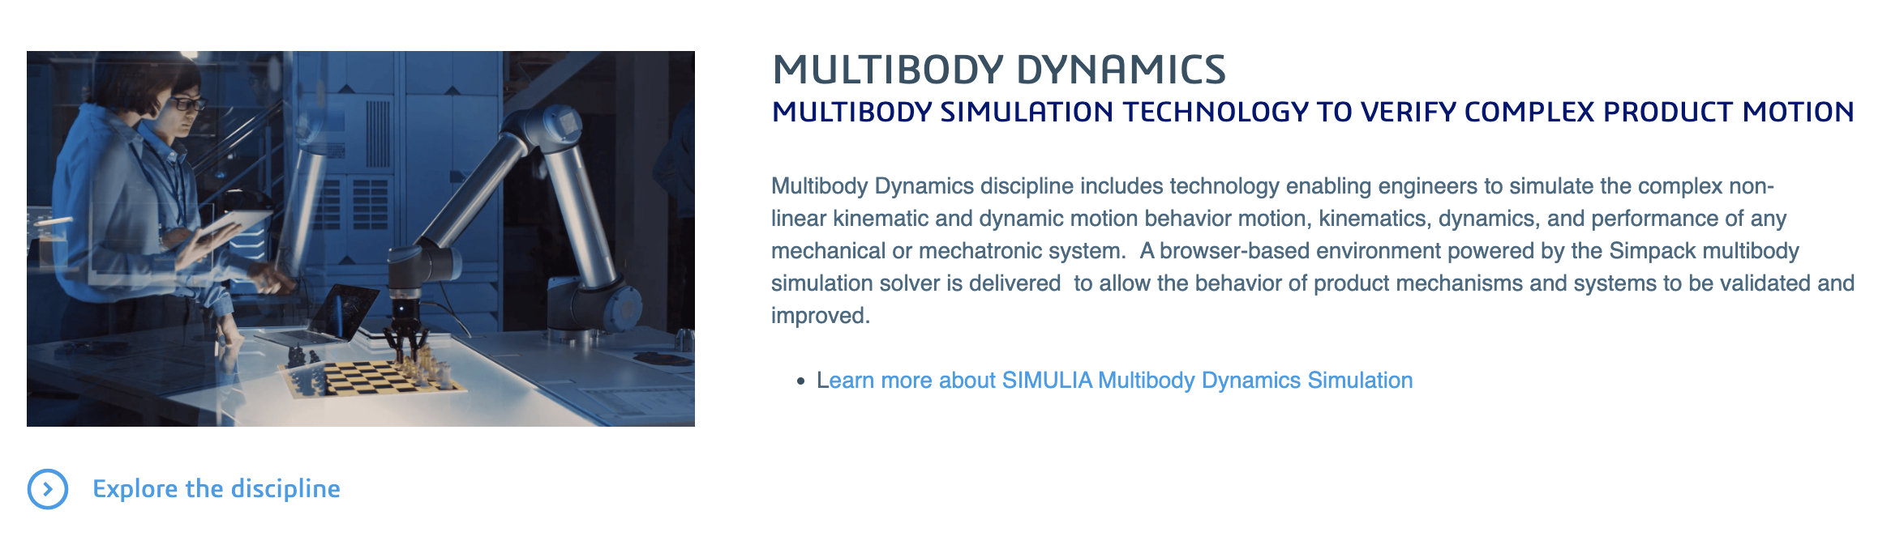
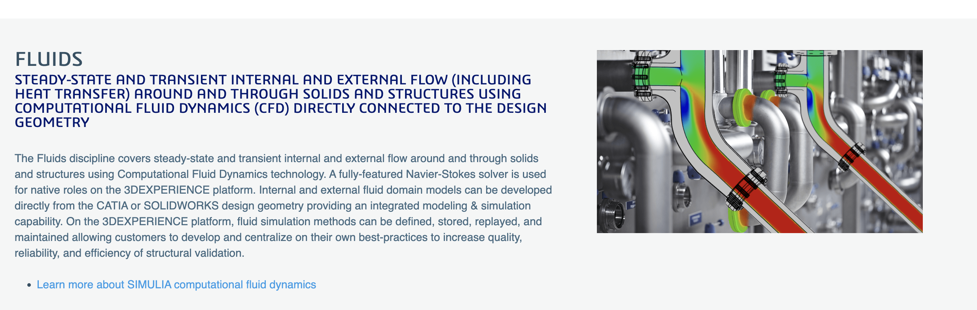
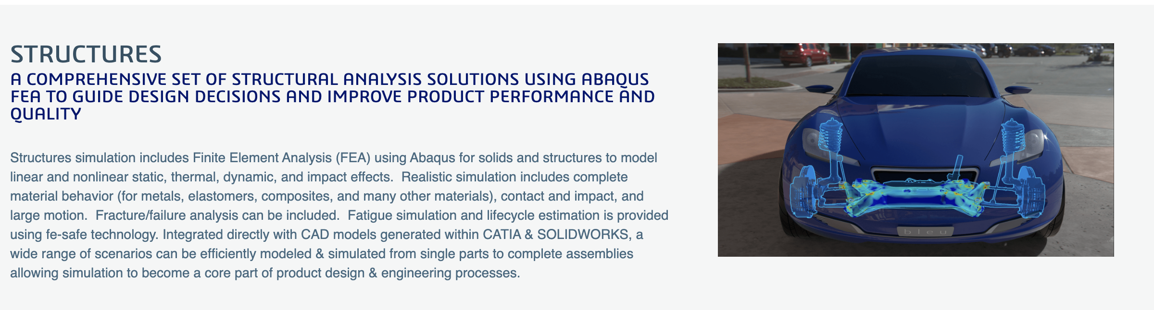

Slide 7
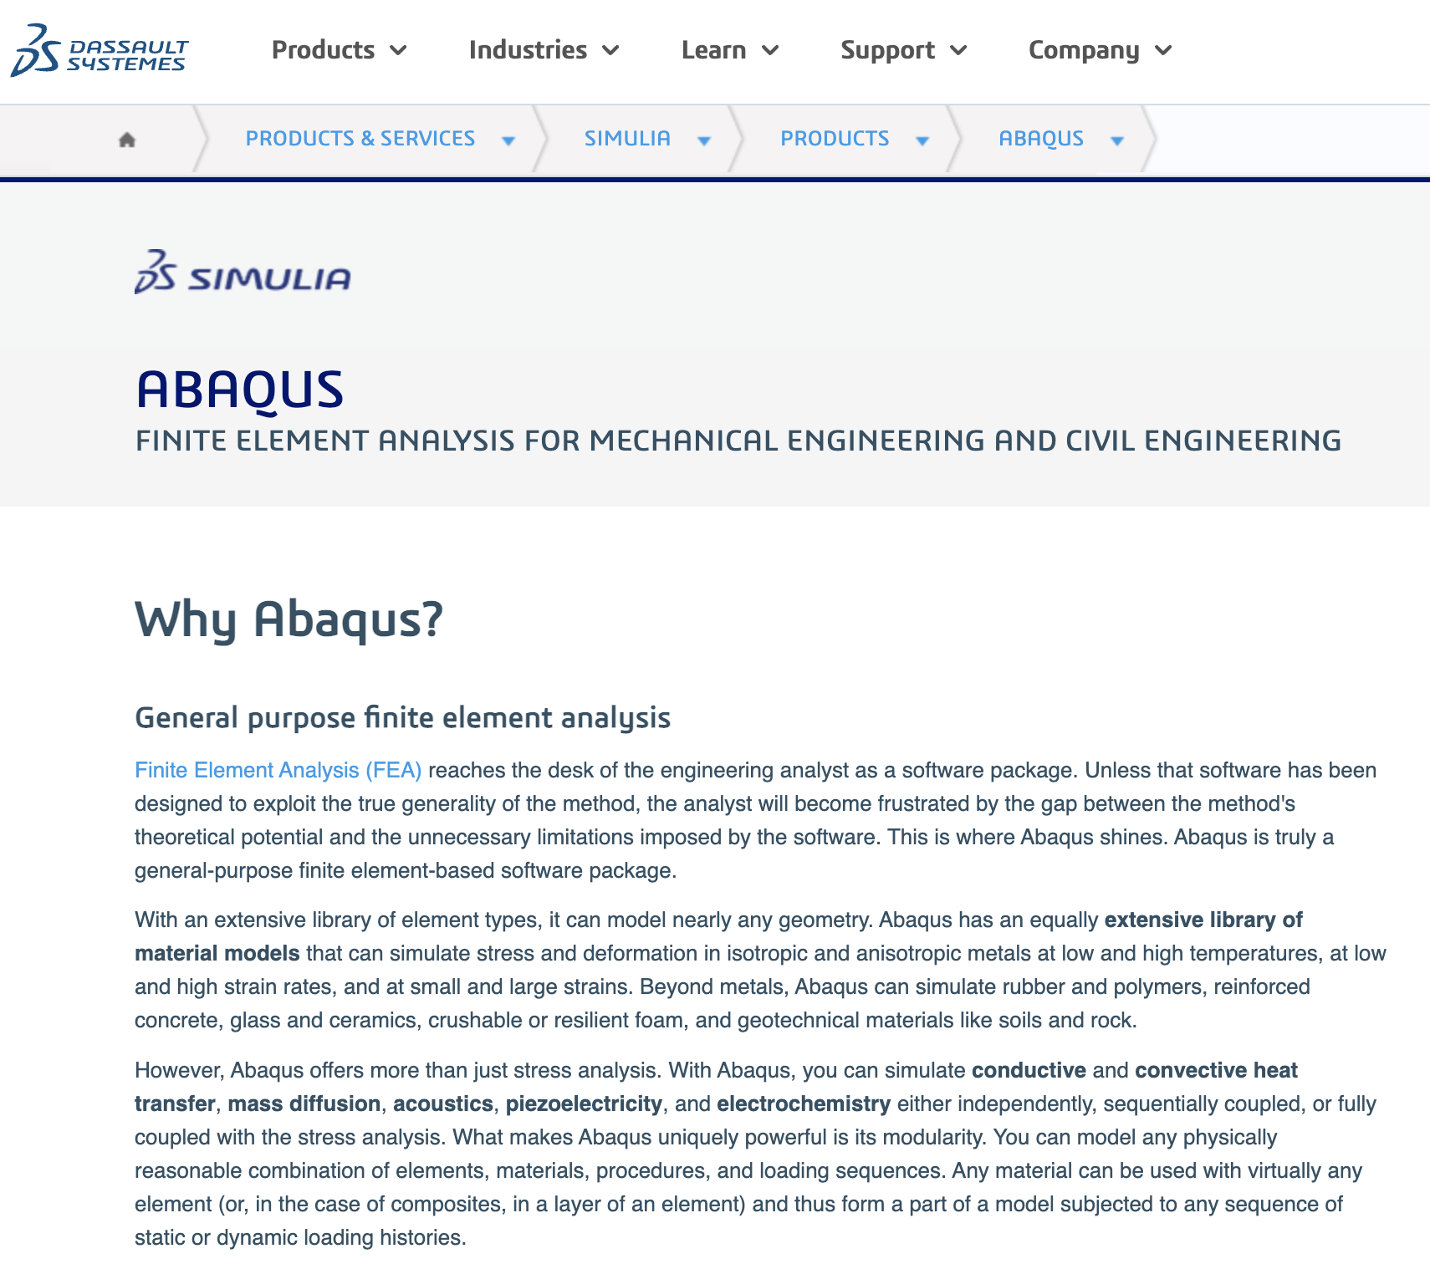
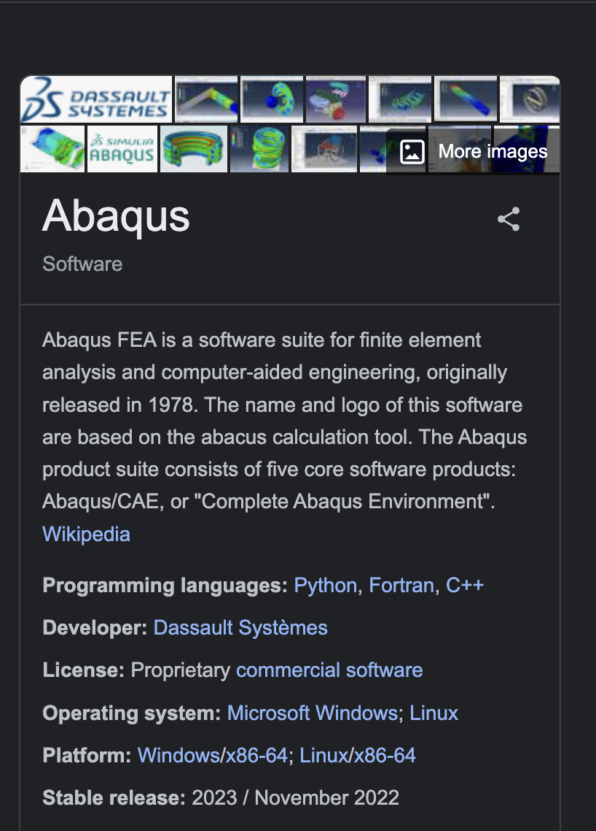

Slide 8


Slide 9
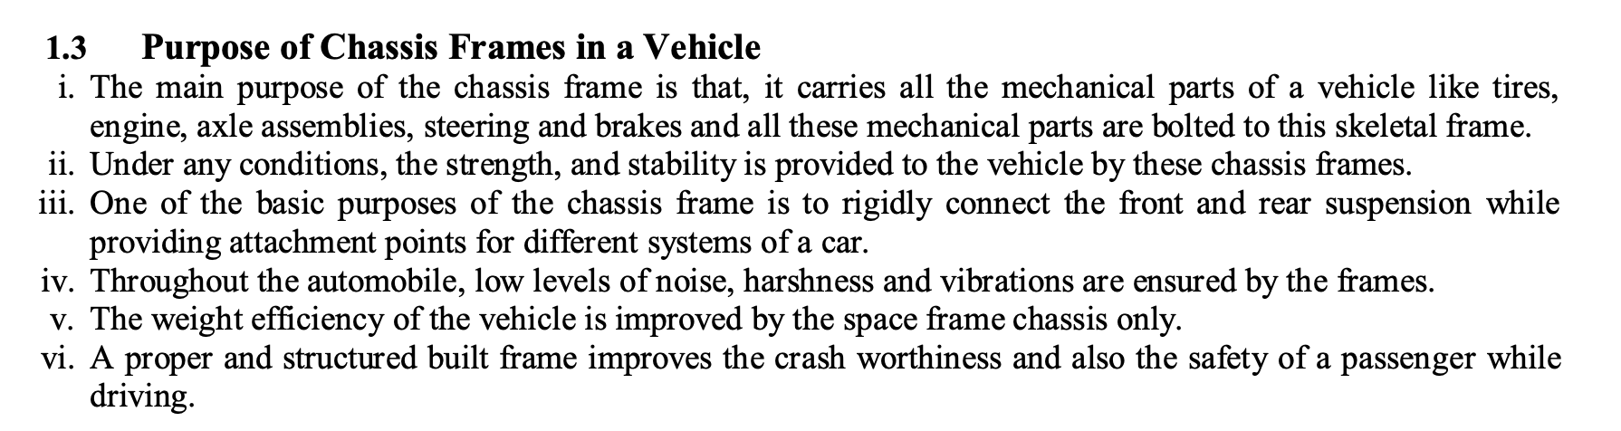
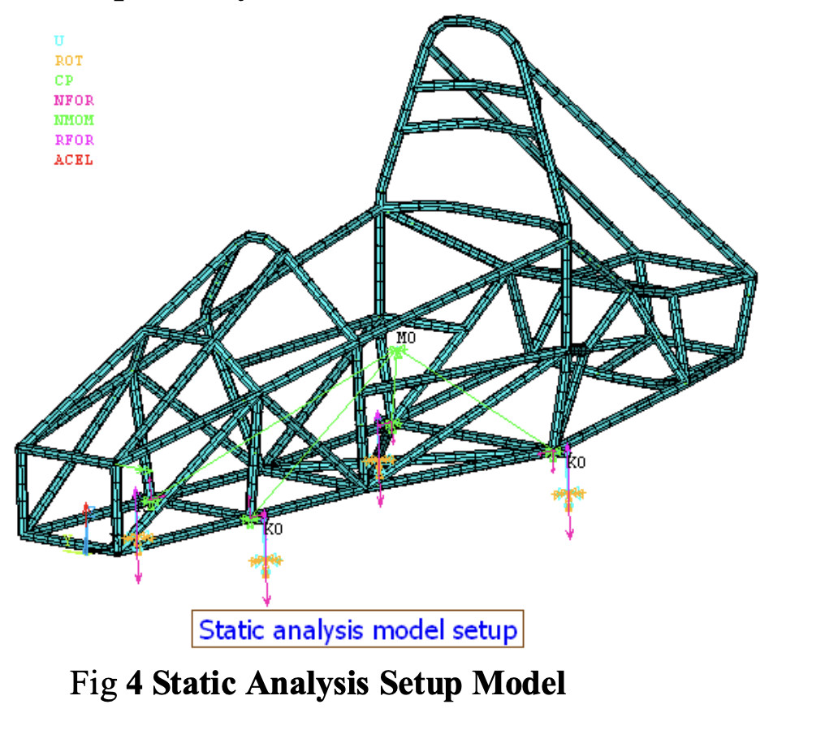

Slide 10
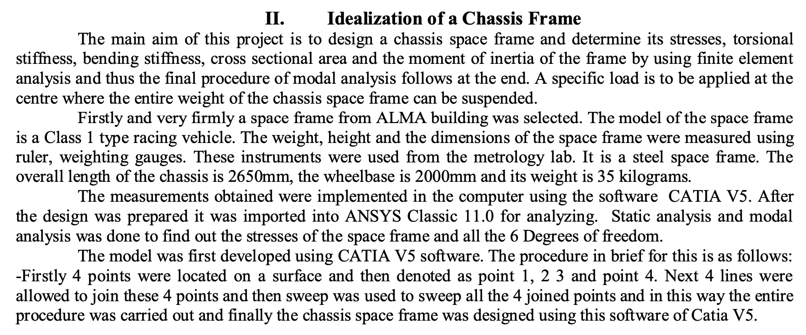

Slide 11
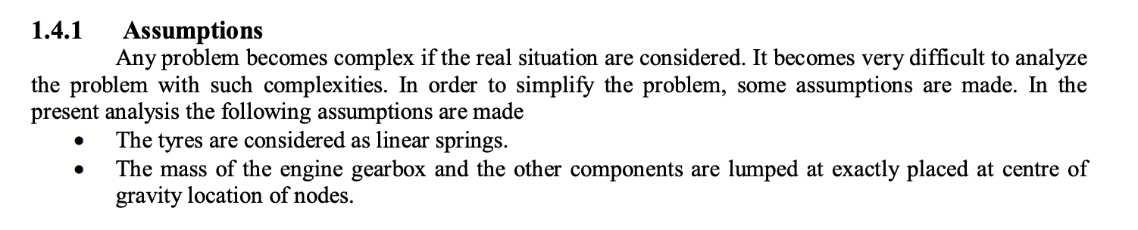
1.4.1 Ipotesi
Ogni problema diventa complesso se si considerano le situazioni reali. Diventa molto difficile analizzare il problema con tali complessità. Al fine di semplificare il problema, vengono fatte alcune ipotesi. Nell'analisi presente vengono fatte le seguenti ipotesi:
- Gli pneumatici vengono considerati come molle lineari.
- La massa del motore, del cambio e degli altri componenti viene concentrata e posizionata esattamente nel centro di gravità dei nodi.

Slide 12
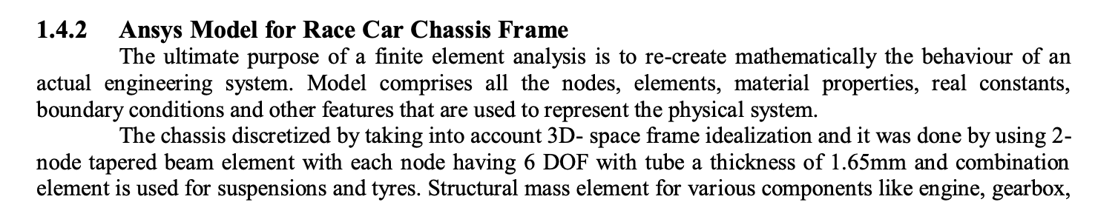

Slide 13
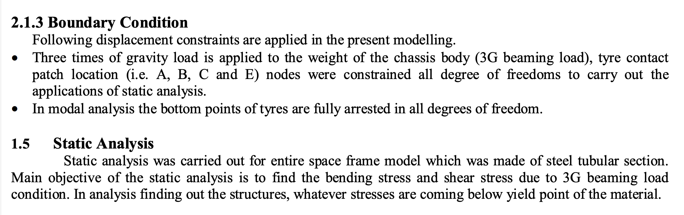

Slide 14
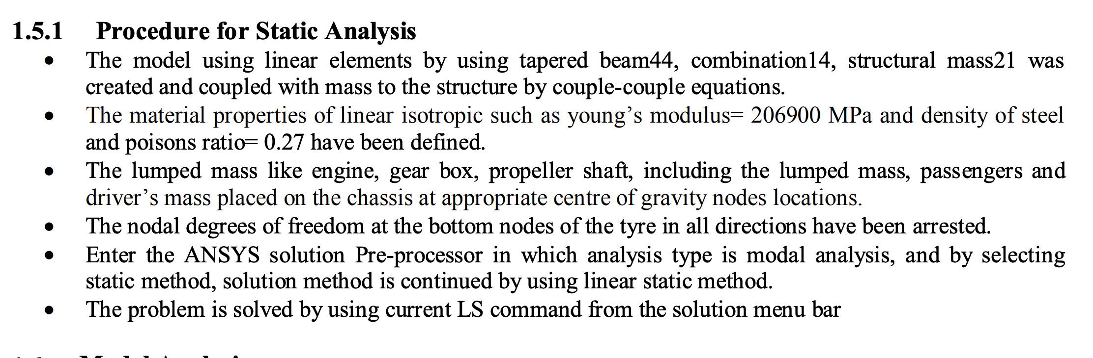

Slide 15
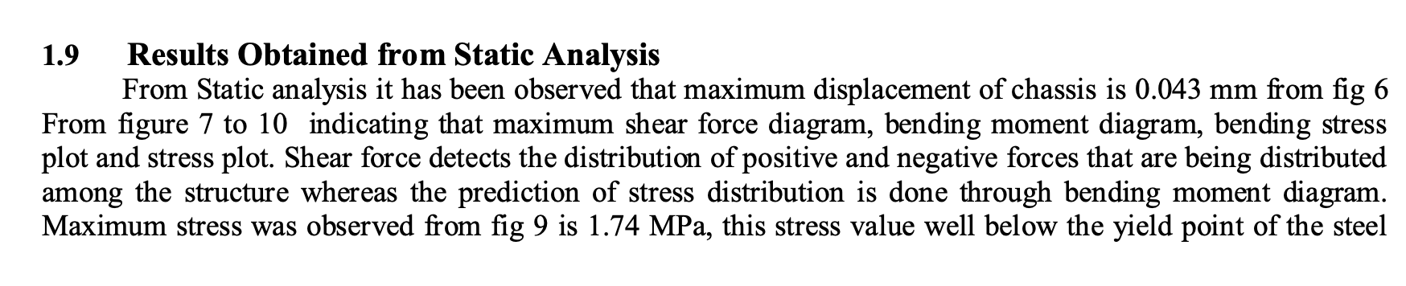
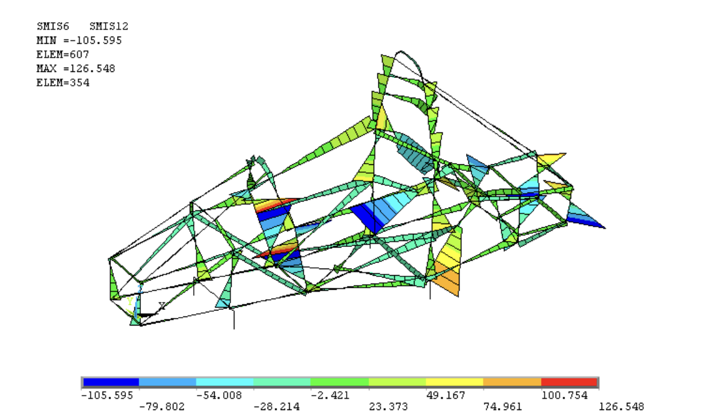
Diagramma del taglio

Slide 16
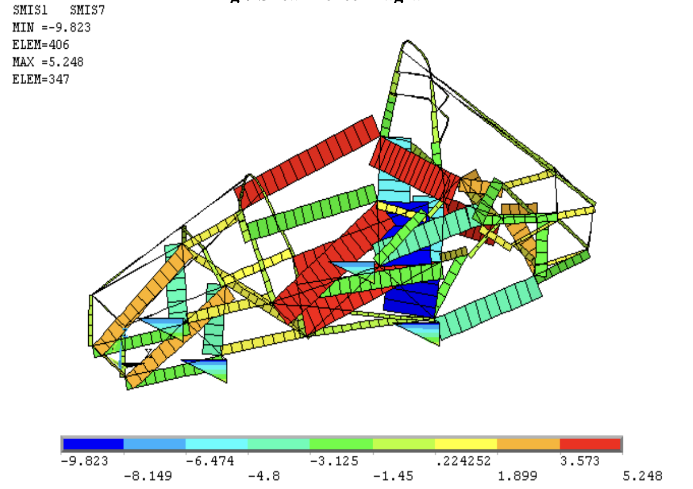
Diagramma del momento flettente

Slide 17
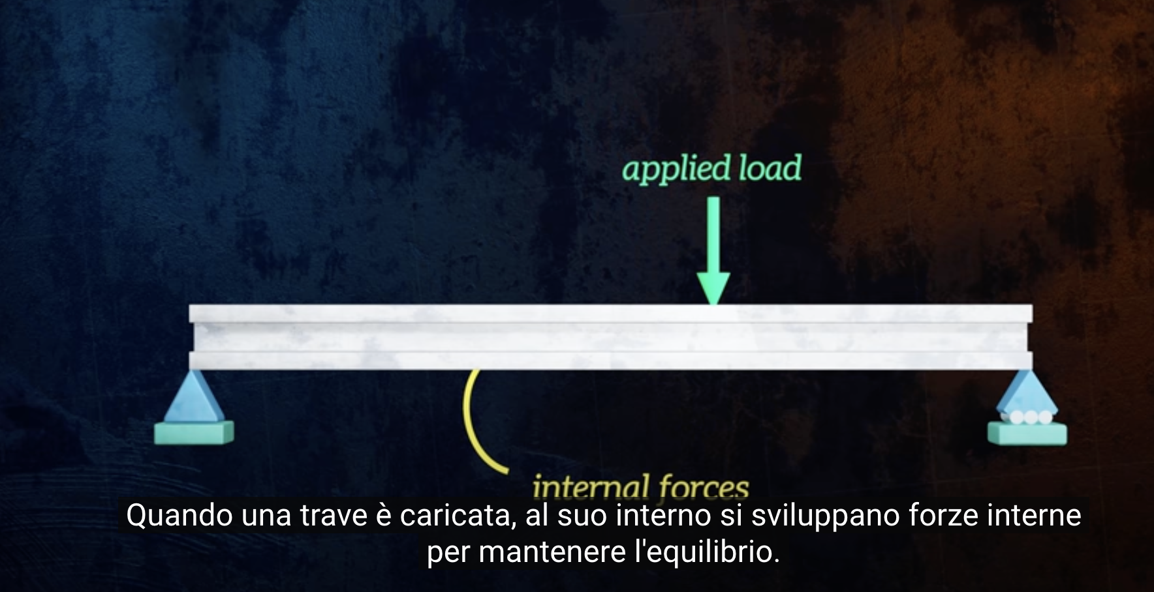

Slide 18
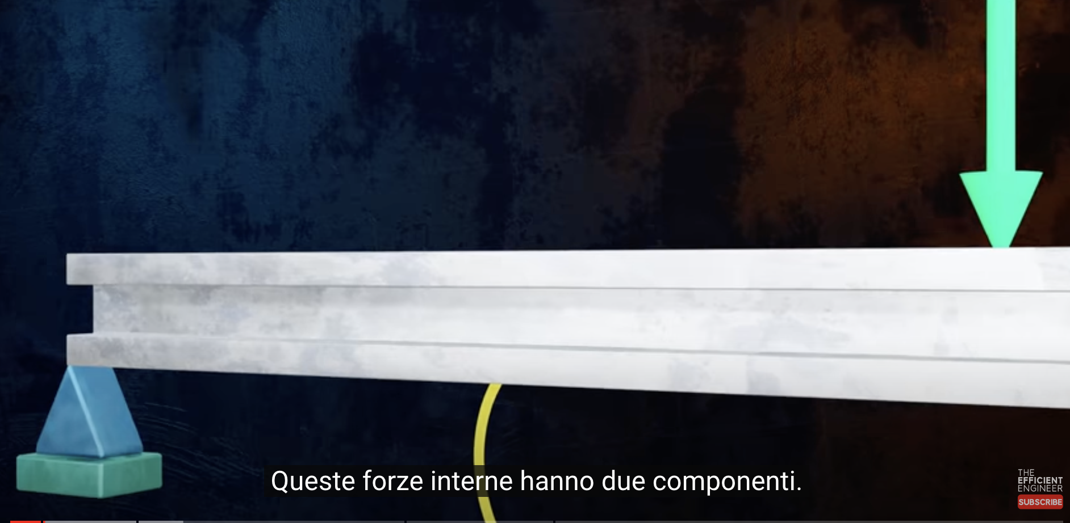

Slide 19
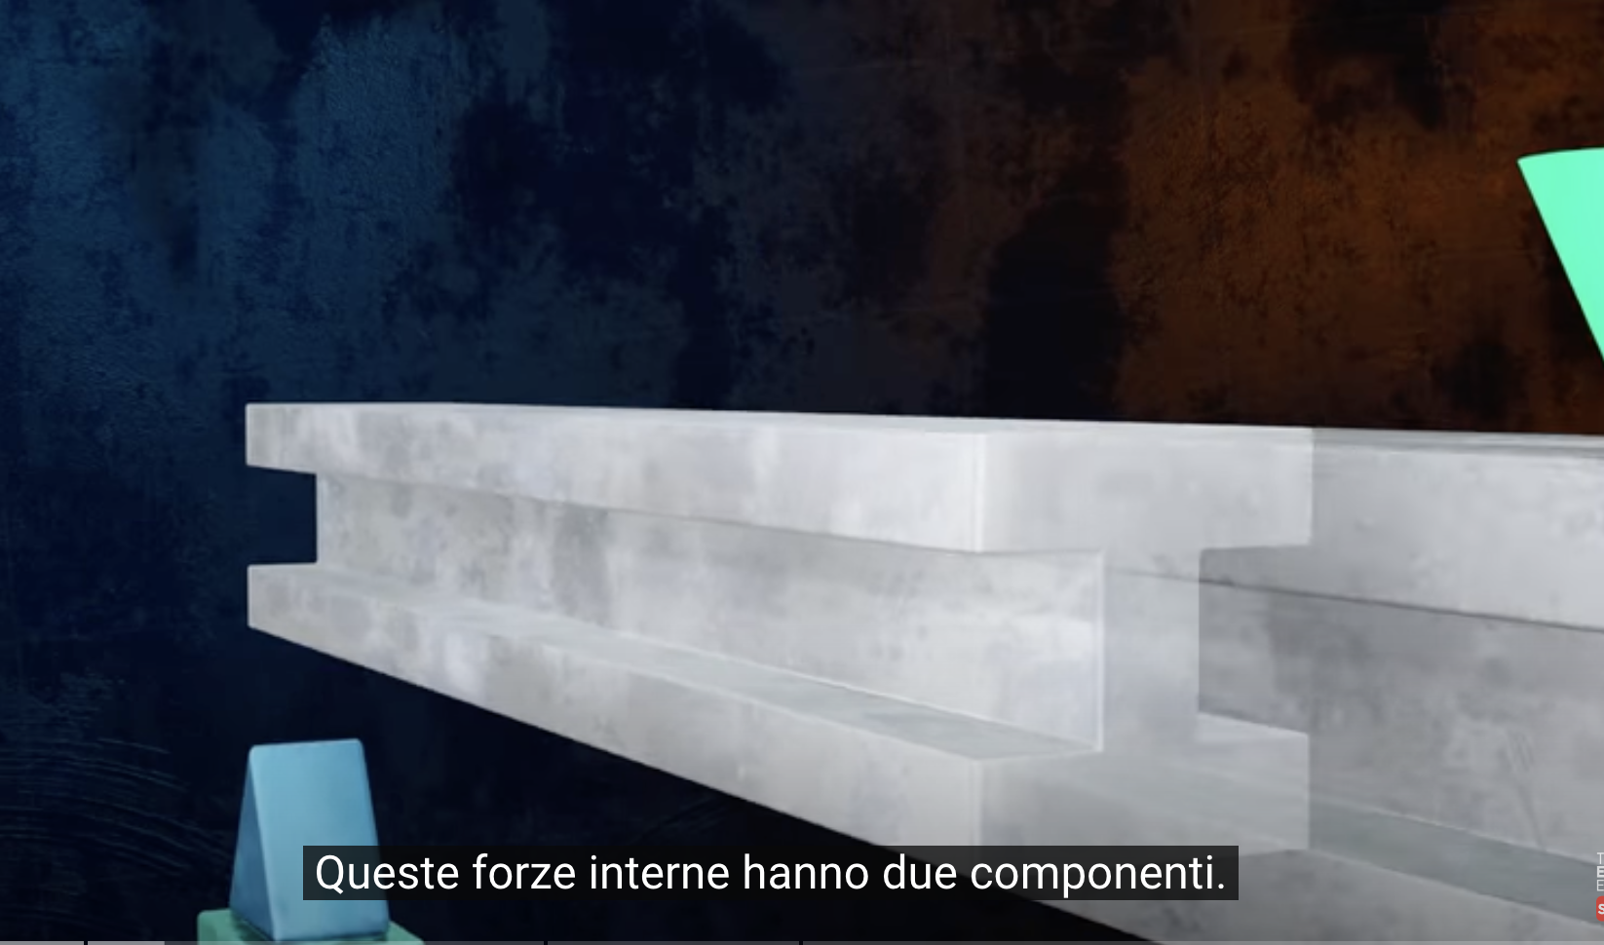

Slide 20
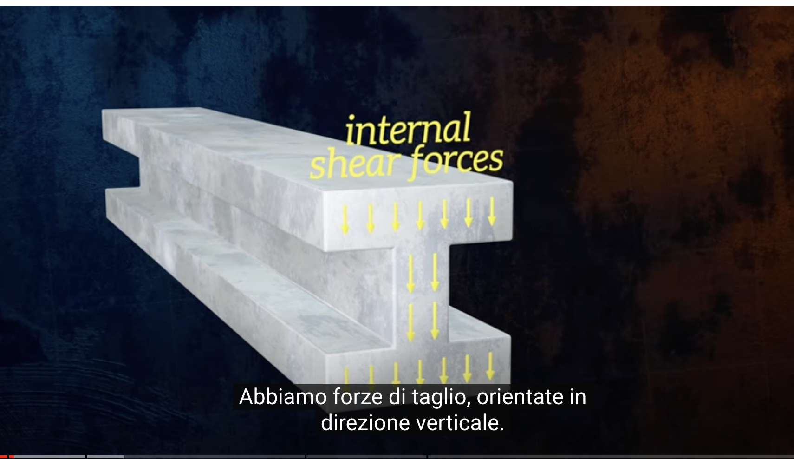

Slide 21
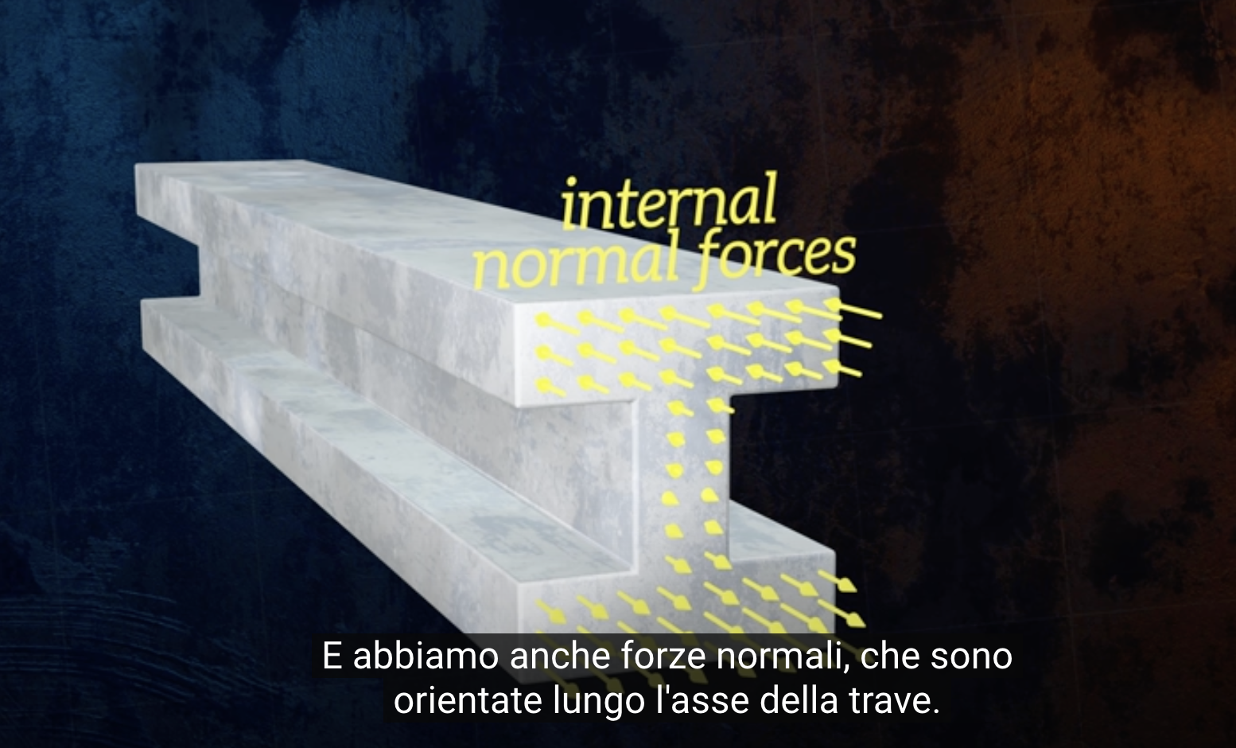

Slide 22
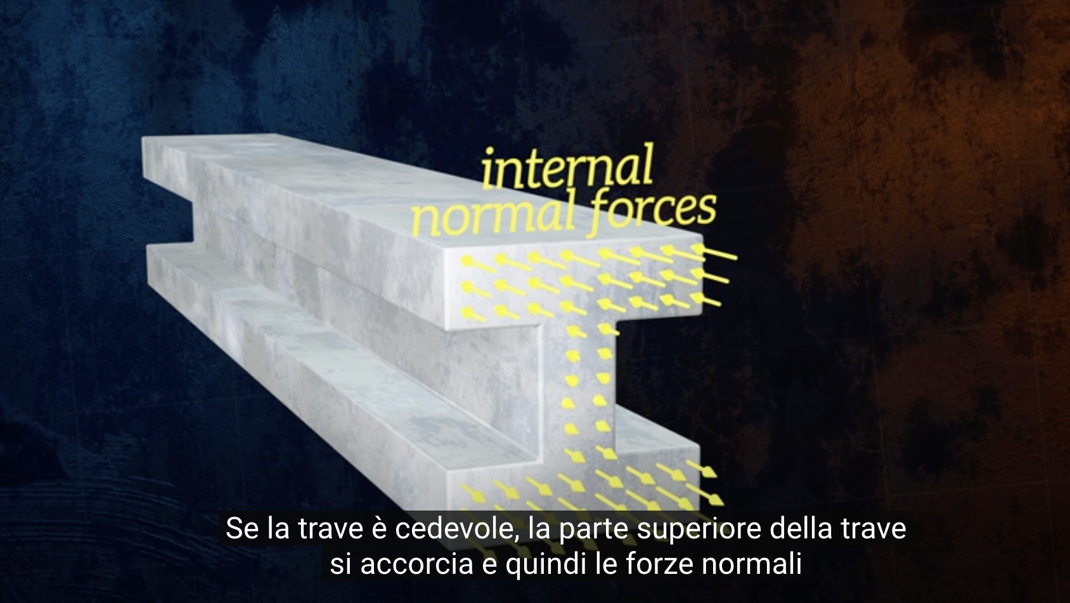

Slide 23
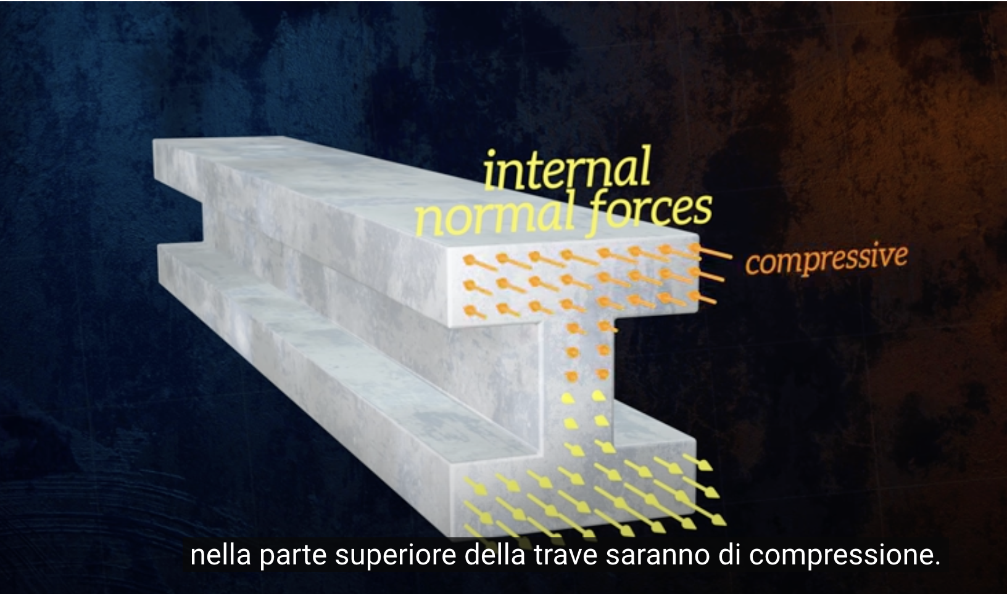

Slide 24
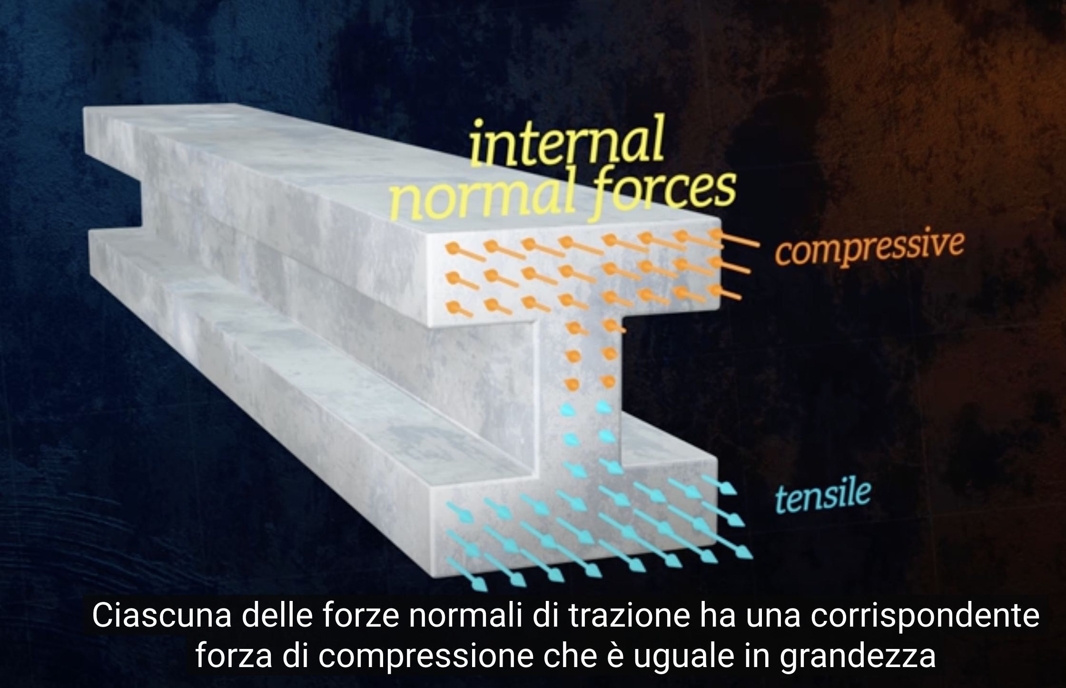

Slide 25
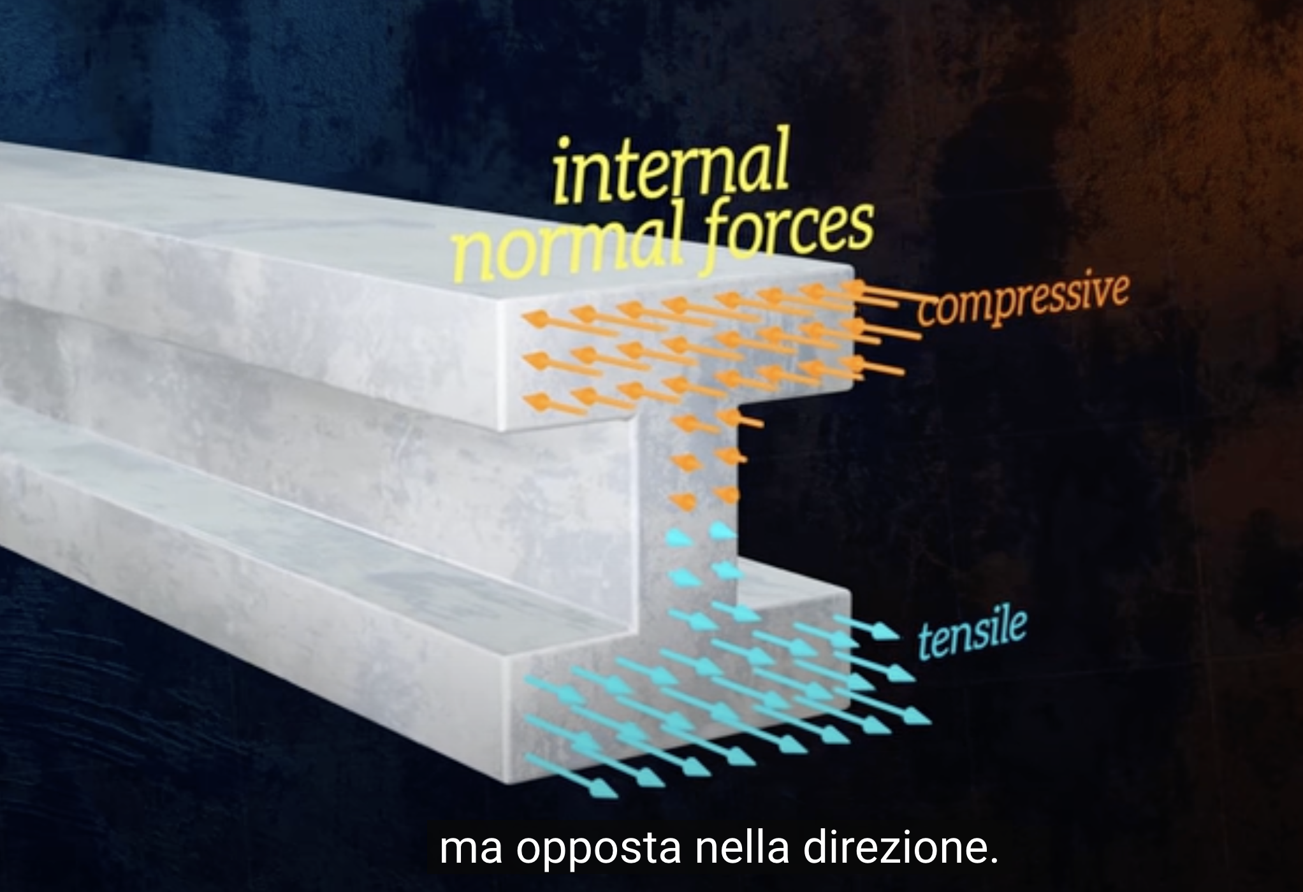

Slide 26
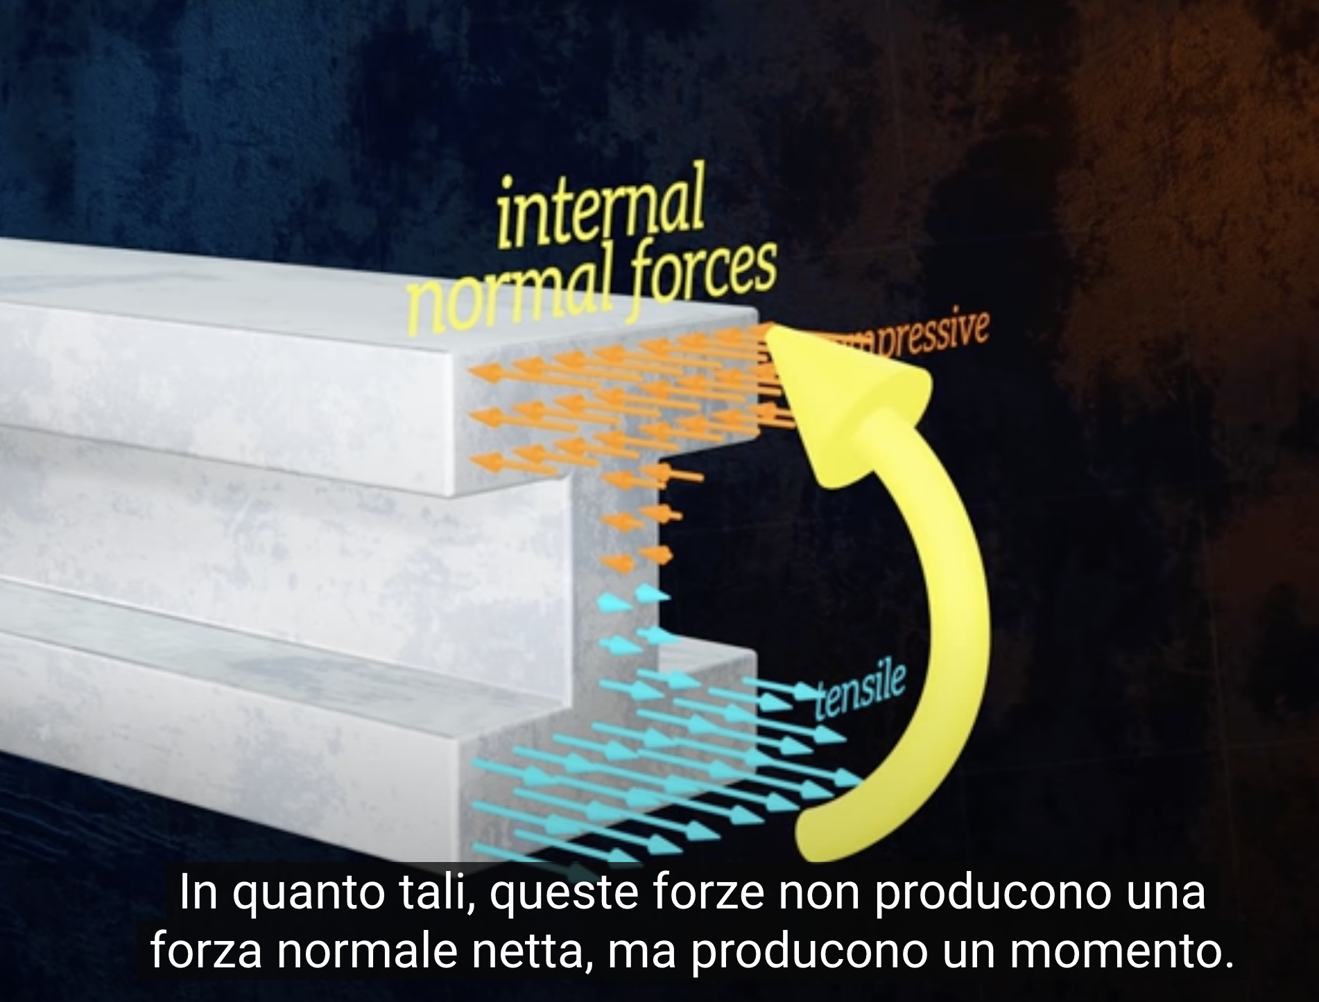

Slide 27
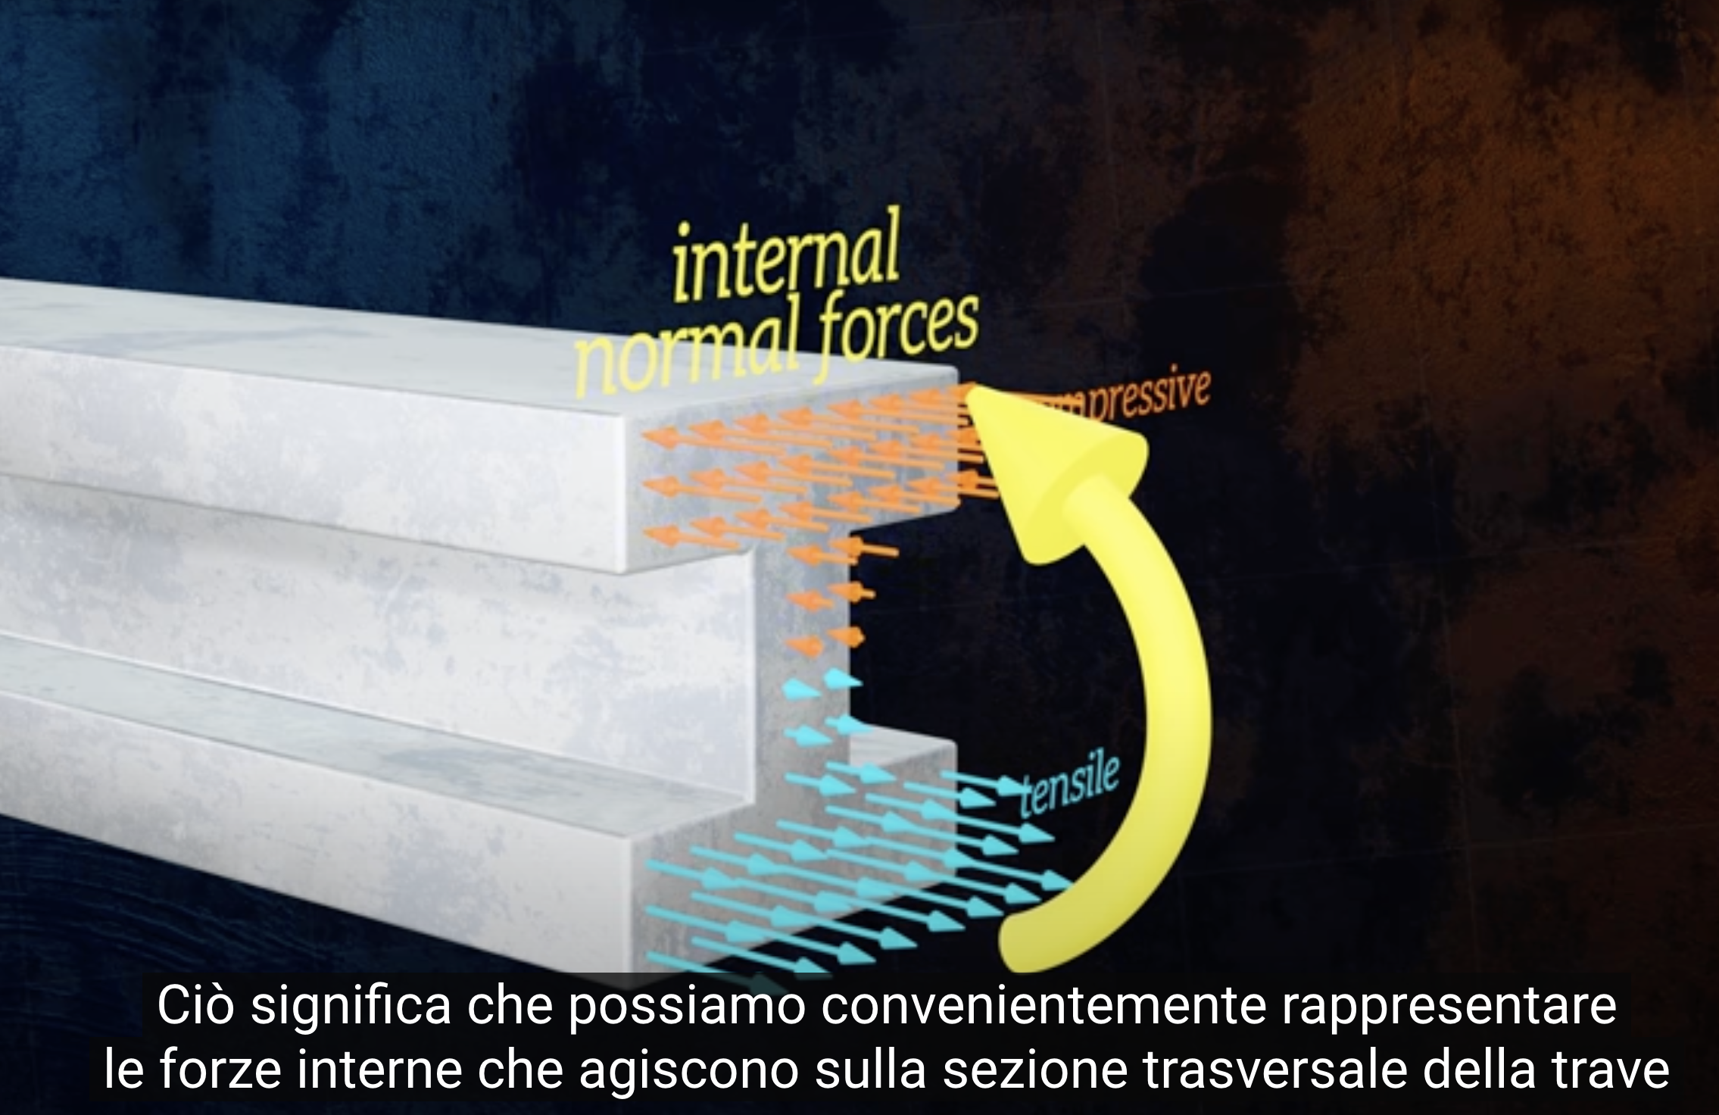

Slide 28
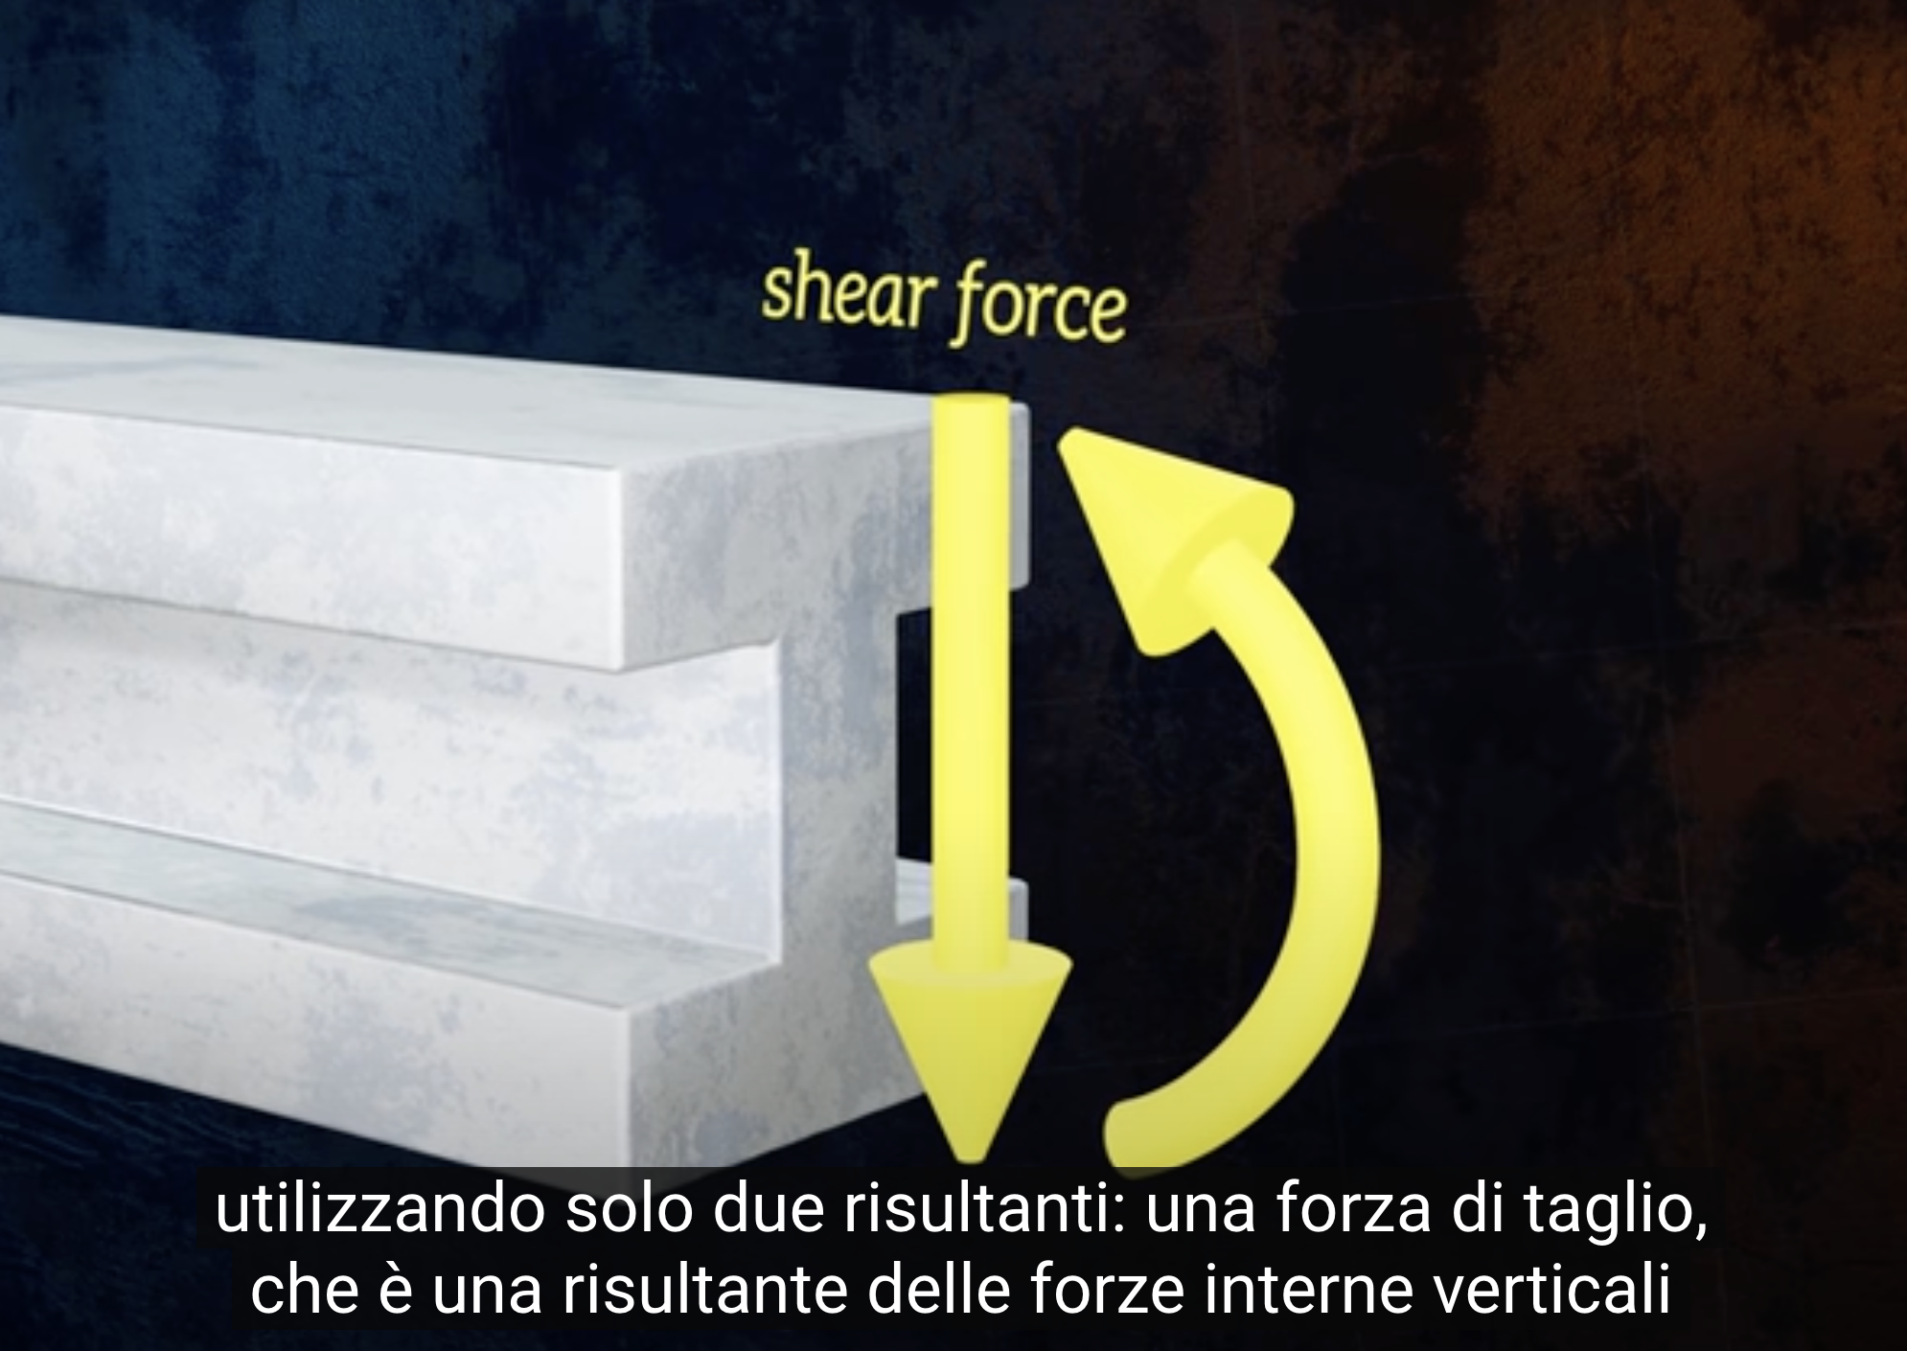

Slide 29
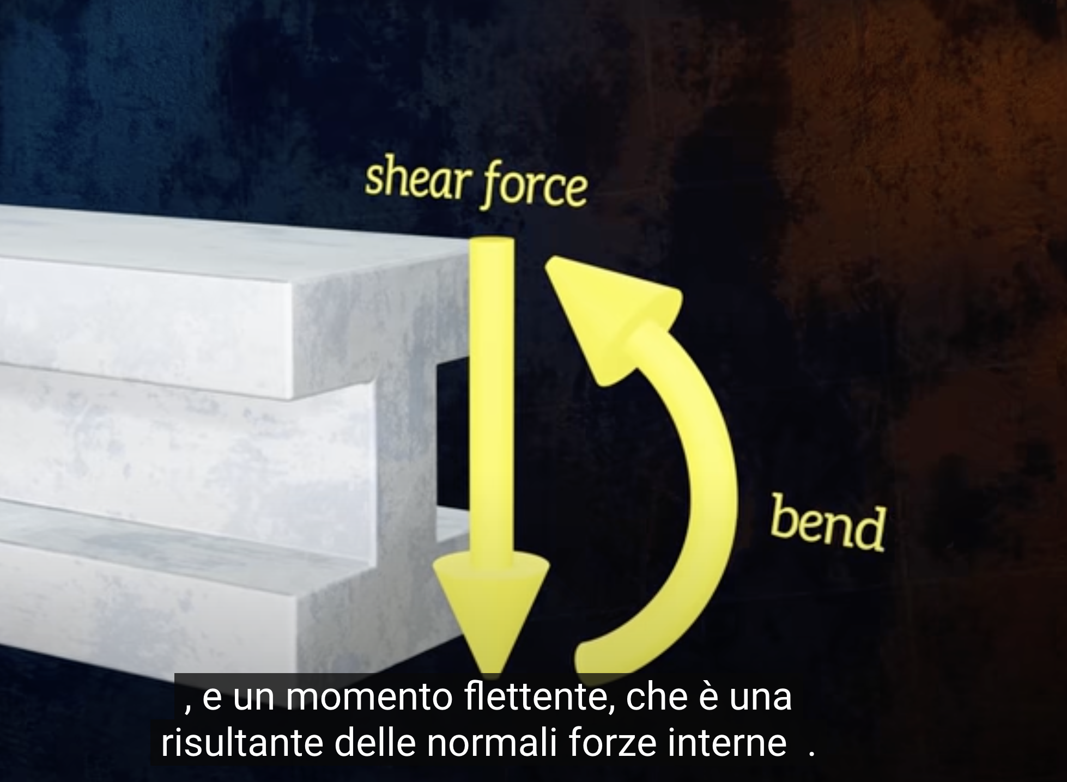

Slide 30
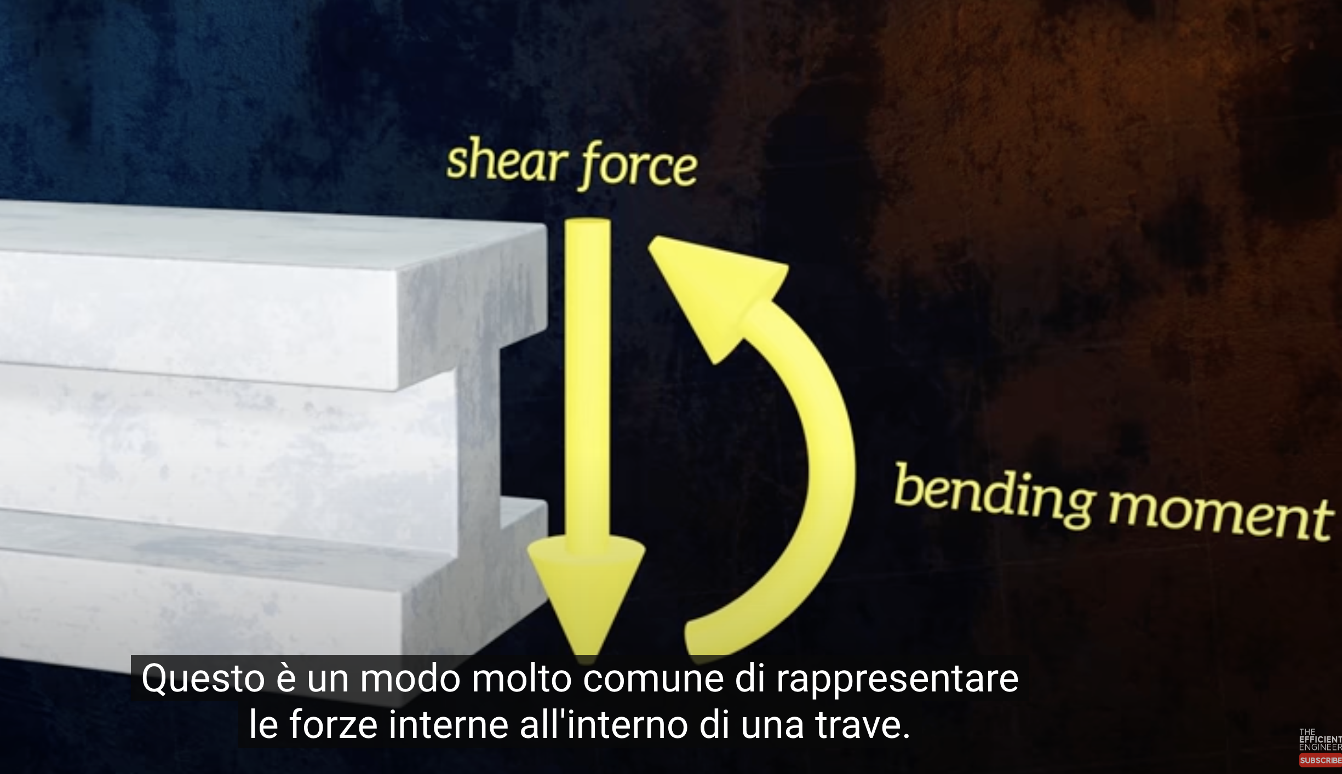

Slide 31
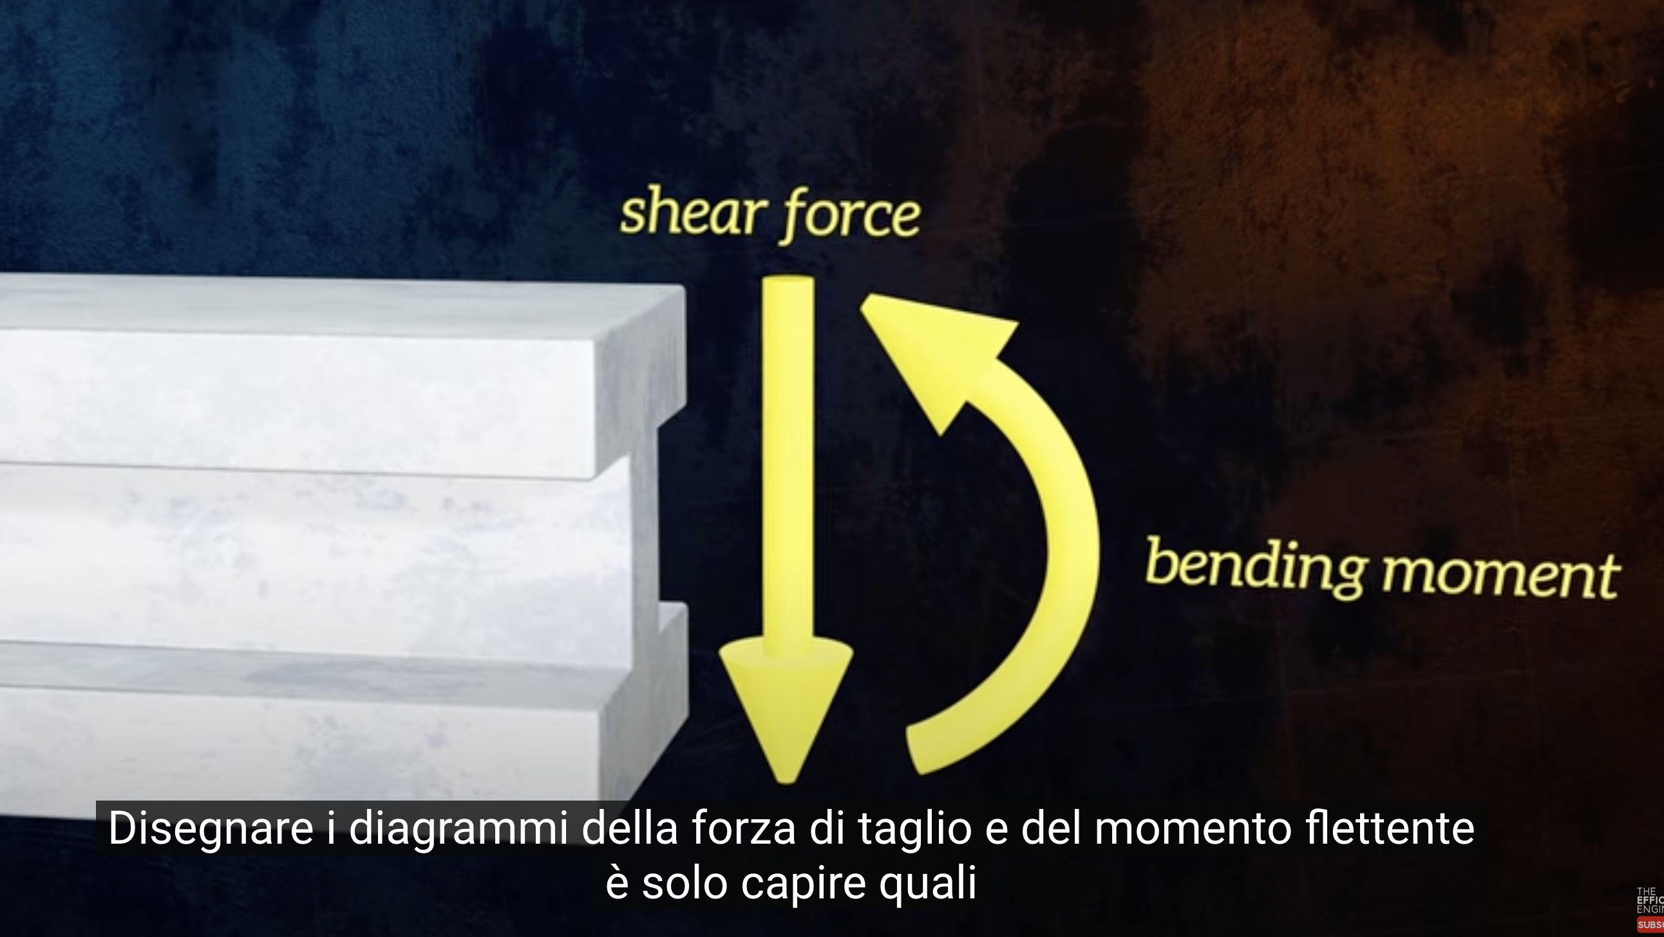

Slide 32
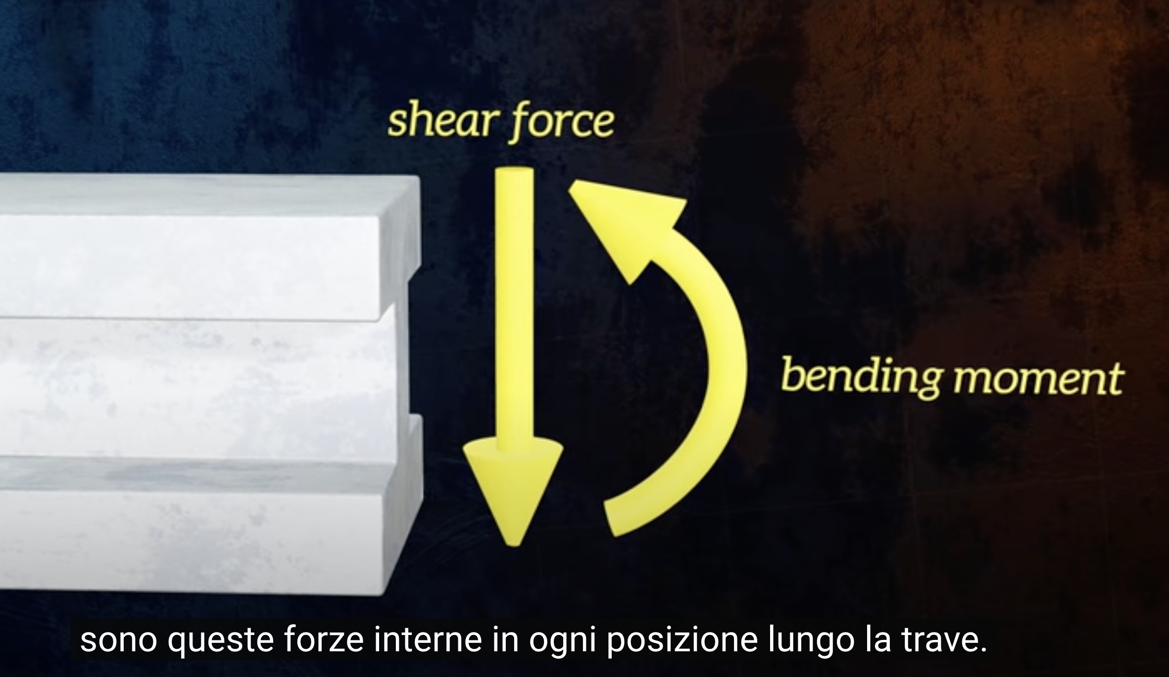

Slide 33
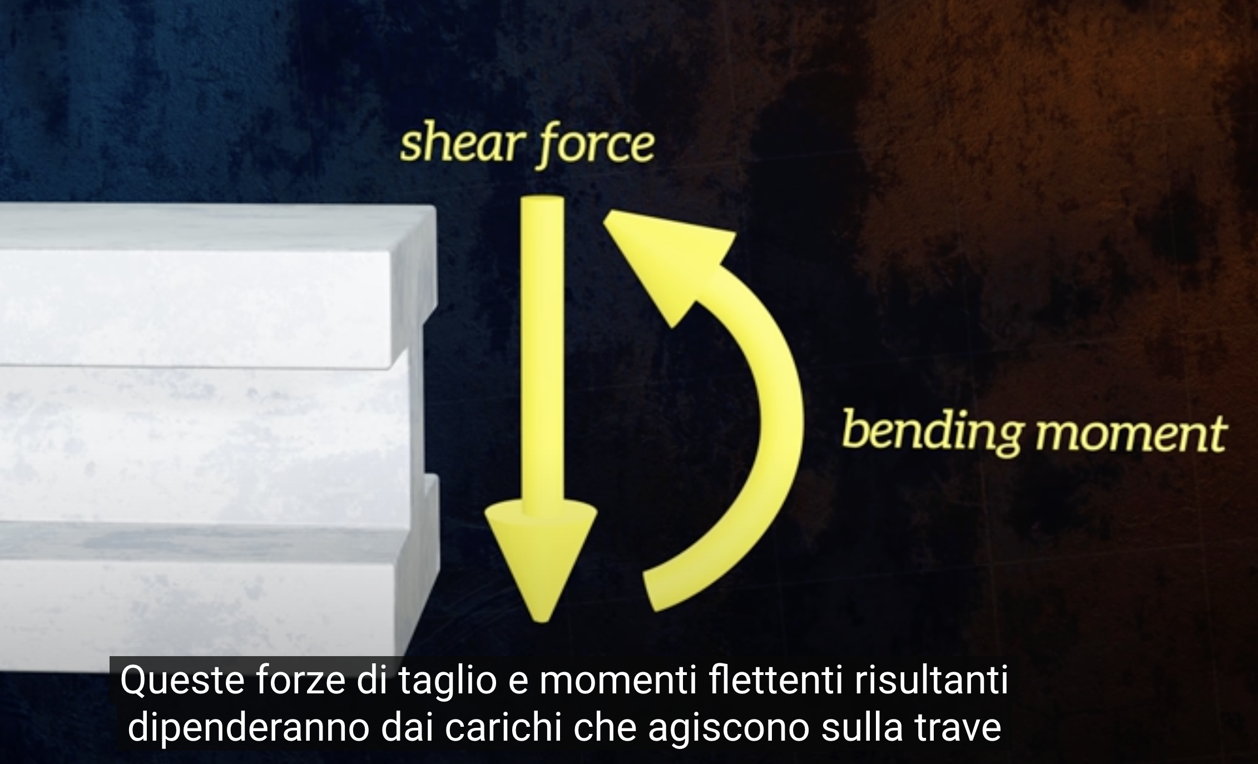

Slide 34
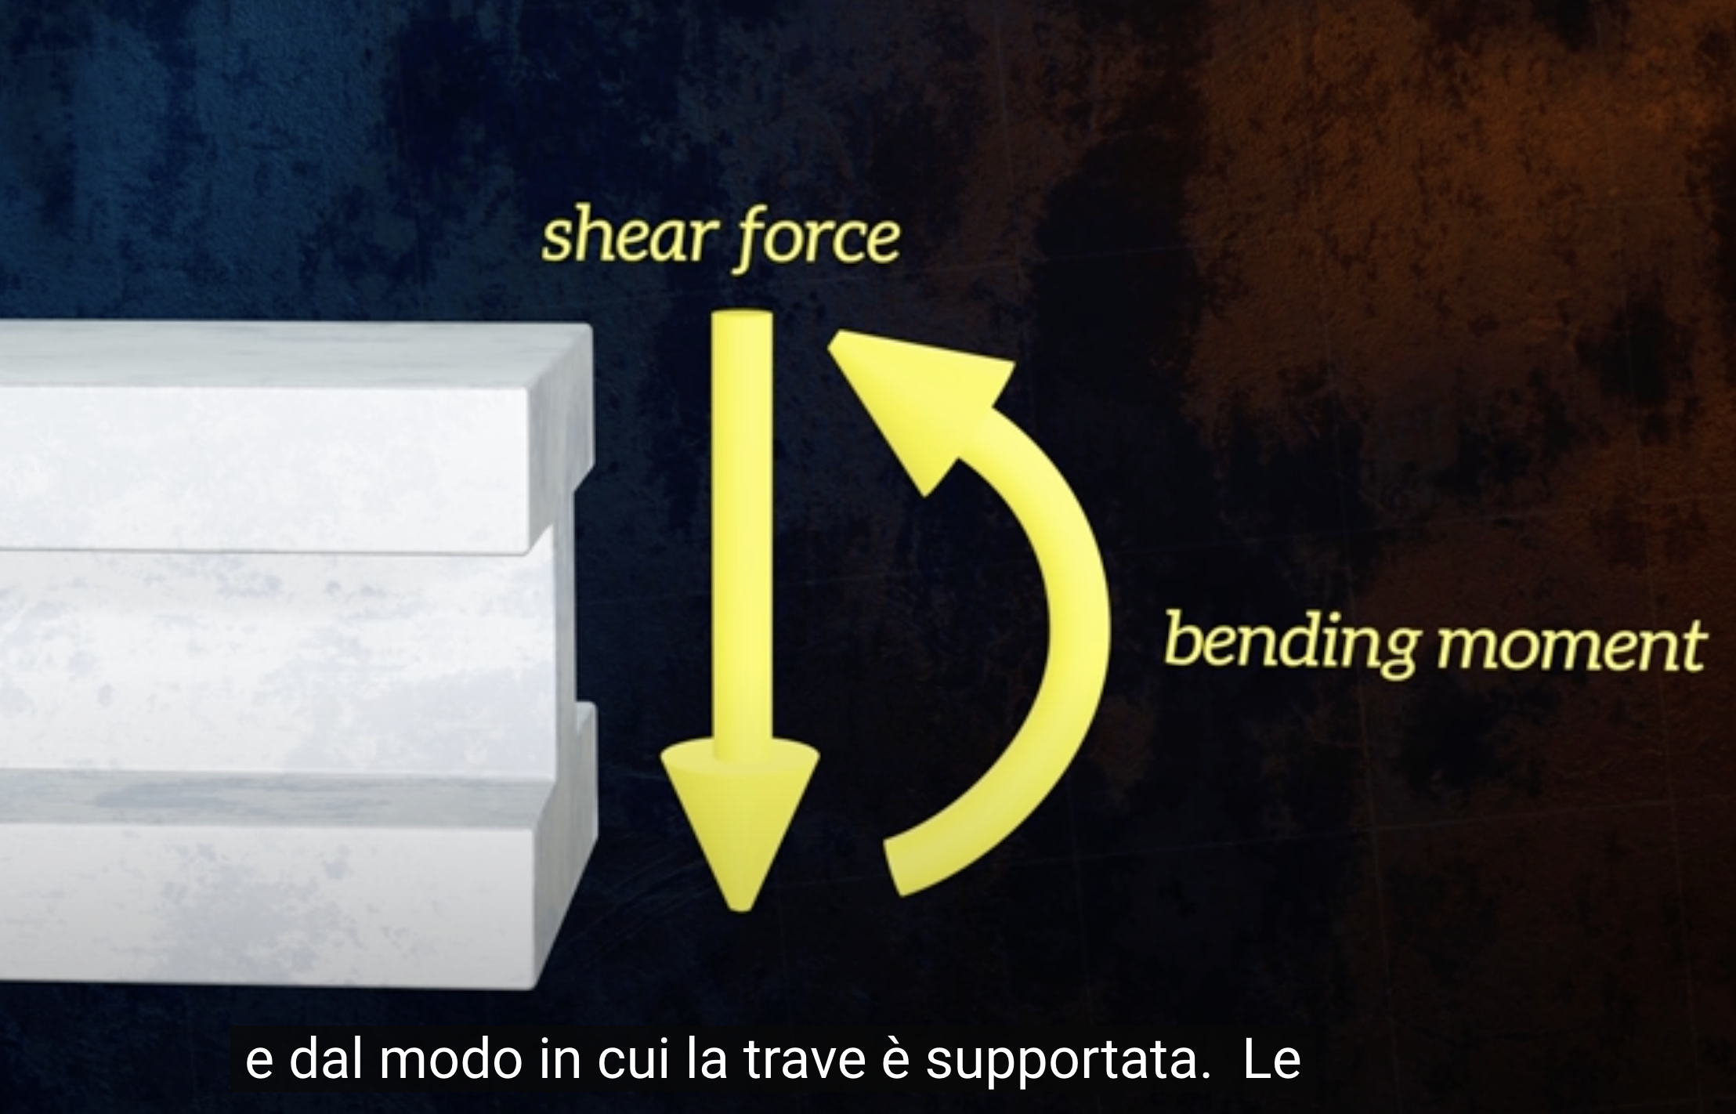

Slide 35
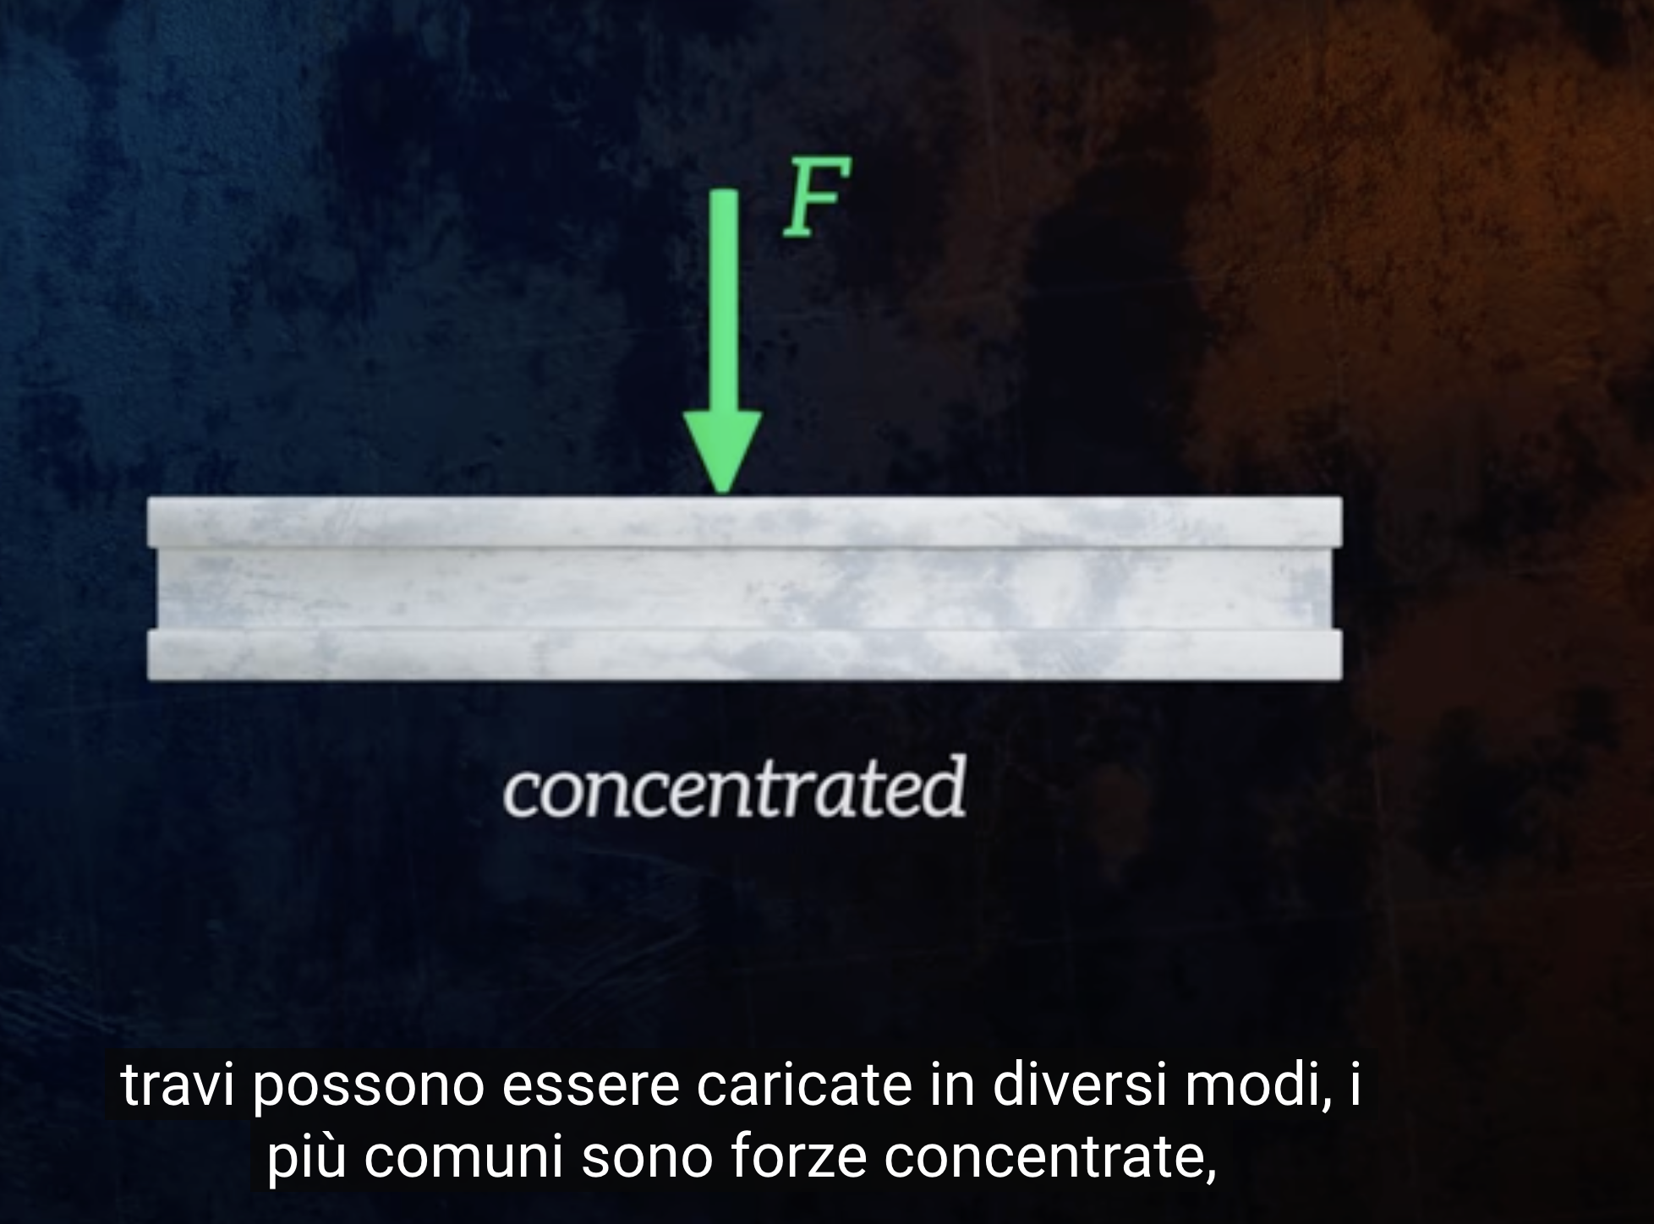

Slide 36
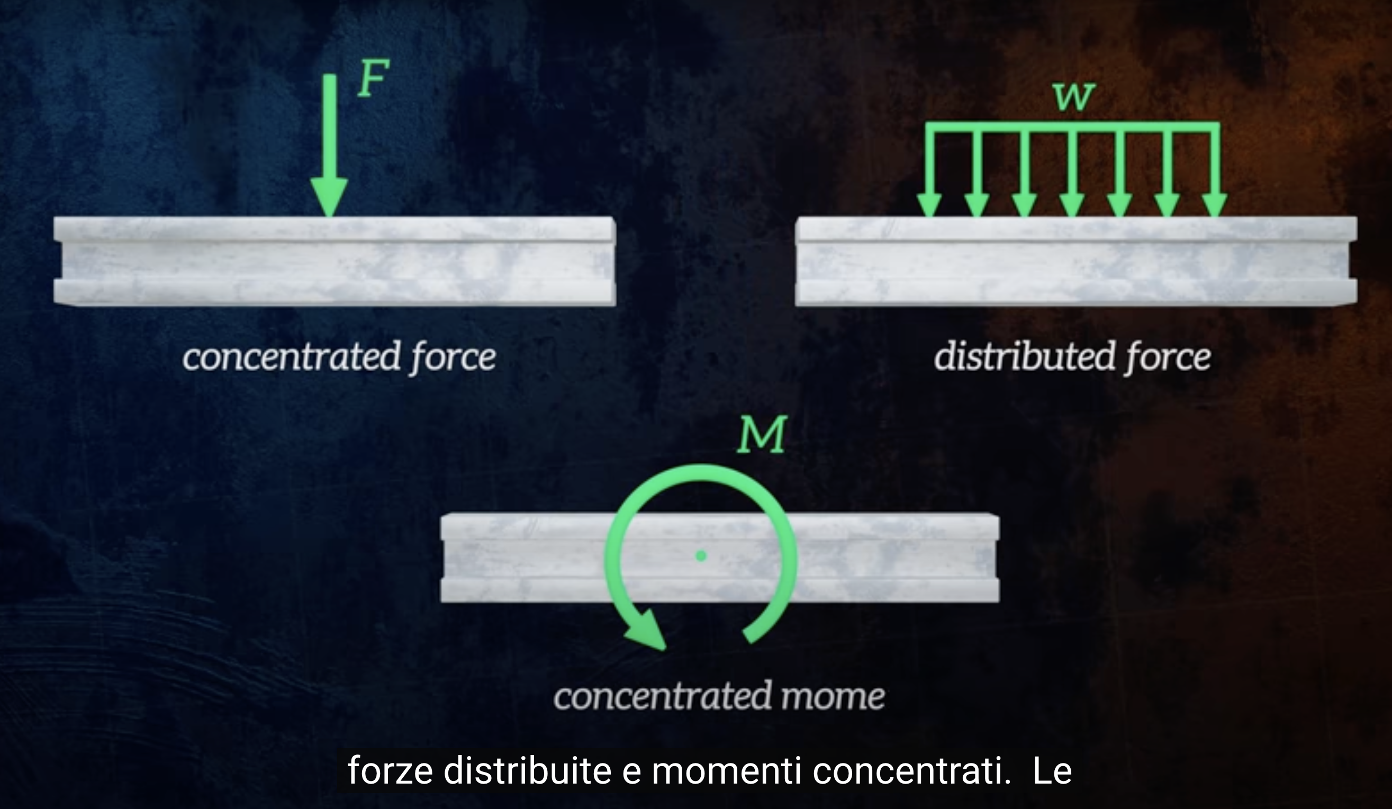

Slide 37
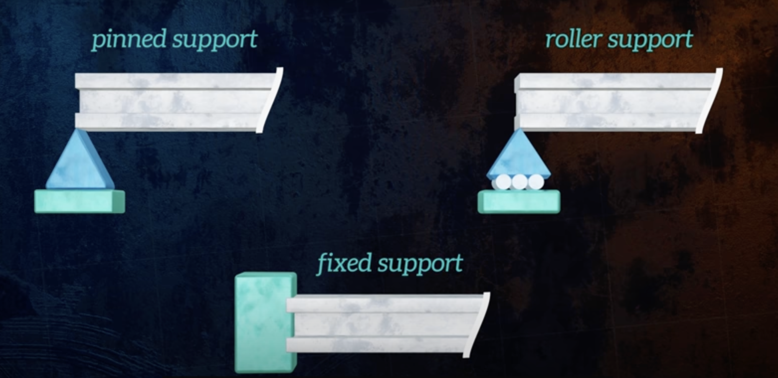
Le travi possono essere vincolate in vari modi.
I piu’ comuni sono l’appoggio (cerniera), tramite un carrello, o tramite un incastro.
L’appoggio impedisce lo spostamento, ma consente la rotazione
Il carrello consente, oltre alla traslazione, la rotazione.

Slide 38
Per molteplicita’ del vincolo si intende il numero di equazioni che il vincolo impone. Negli esempi mostrati:
Appoggio->molteplicita’ 2
Carrello->molteplicita` 1
Incastro->molteplicita’ 3

Slide 39
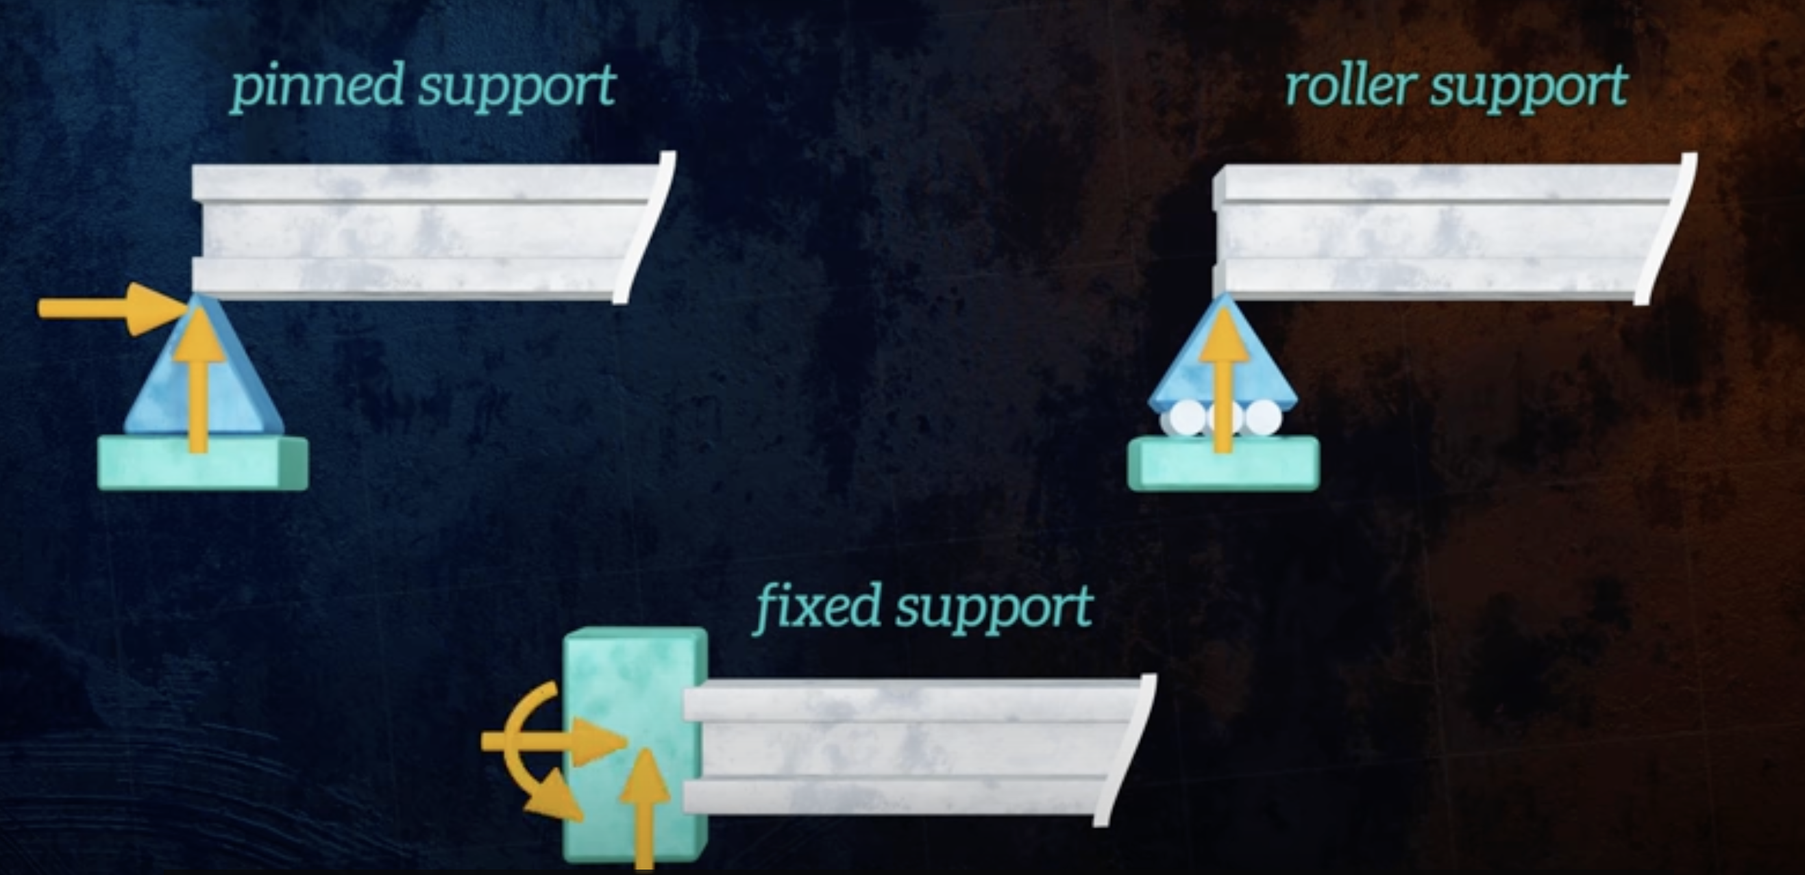
Per poter impedire spostamenti verticali il carrello deve poter esercitare una forza verticale arbitraria. Tale forza non e` tuttavia nota a priori.

Slide 40
Analogamente, per impedire sia spostamenti verticali che orizzontali, la cerniera deve poter esercitare una forza orizzontale e una verticale, entrambe arbitrarie.
Oltre a forze arbitrarie, l’incastro deve poter esercitare un momento.

Slide 41
Im generale, un vincolo esercita tanti tipi di forze quanti sono I gradi di liberta’ da esso soppressi.

Slide 43
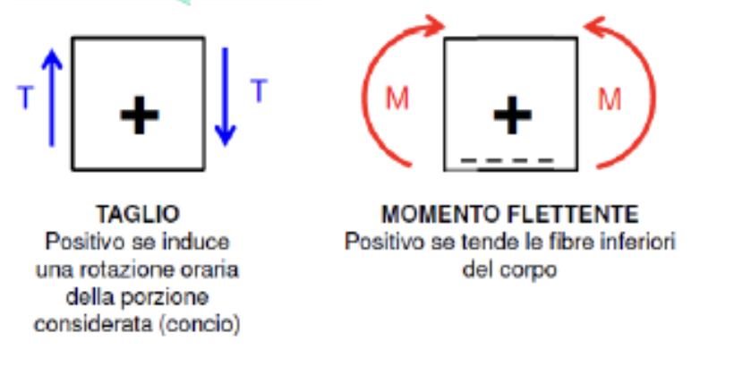
Caratteristiche della sollecitazione
La forza di taglio e il momento flettente sono dette “caratteristiche della sollecitazione”.
Nella letteratura tecnica italiana, la forza di taglio e’ convenzionalmente considerata positiva se tende a far ruotare in senso orario la porzione di trave alla quale e’ applicata.
Il momento flettente e` positivo se tende le fibre inferiori della struttura

Slide 44
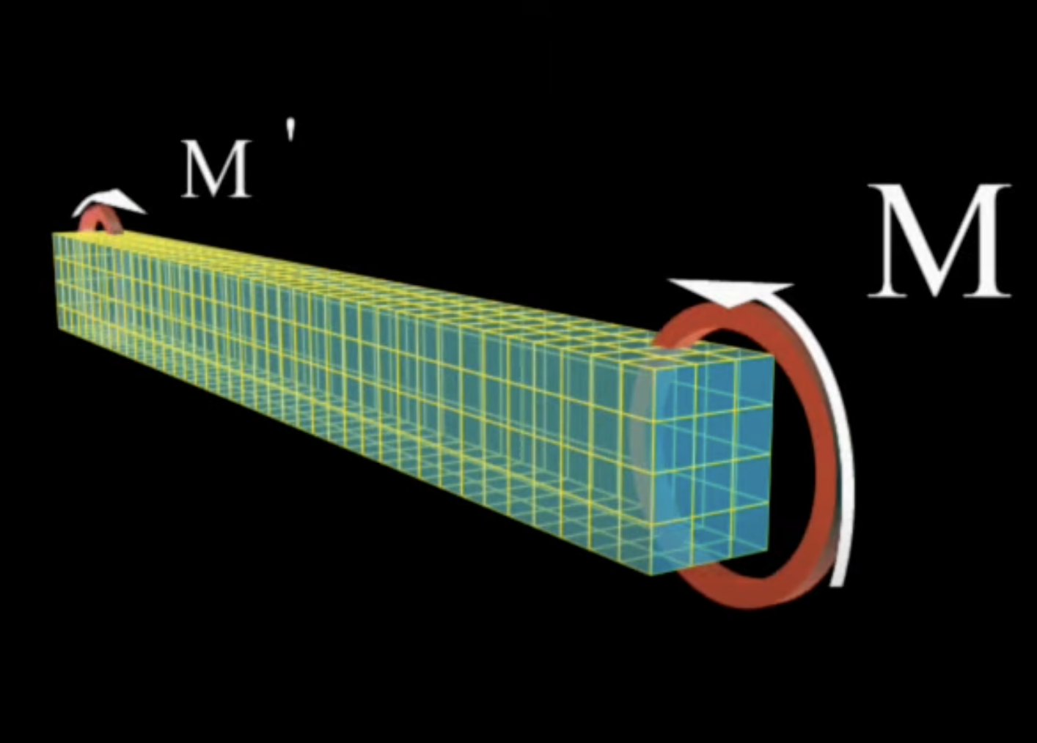
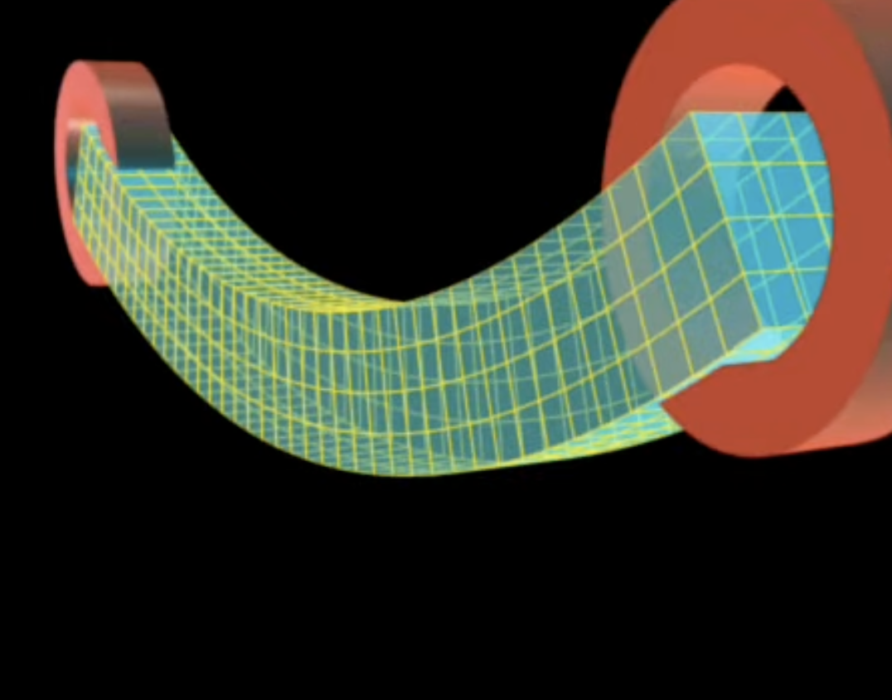

Slide 45
